Slide 1

مركز التدريب وخدمة المجتمع
بسم الله الرحمن الرحيم
الحمد لله رب العالمين
وأفضل الصلاة وأتم التسليم
على سيدنا محمد وعلى آله وصحبه أجمعين
الدكتور هشام عادل عبهري

Slide 2

إدارة الجودة الشاملة
الدكتور هشام عادل عبهري

Slide 3
المحتوى
مفاهيم أساسية في إدارة الجودة الشاملة
توقعات المستفيدين من المنتجات من الخدمات
مفاهيم أساسية في الجودة
إدارة الجودة الشاملة
ملامح إدارة الجودة الشاملة
الدكتور هشام عادل عبهري

Slide 4

مفاهيم أساسية في إدارة الجودة الشاملة
الدكتور هشام عادل عبهري

Slide 5
الجودةQuality
الدكتور هشام عادل عبهري

Slide 6

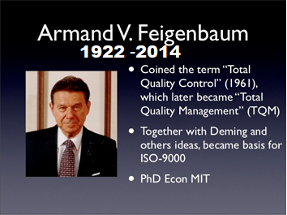
الجودة هي :
الرضاء التام للمستفيد
ابتكر مصطلح "مراقبة الجودة الشاملة" (1961)، التي أصبحت فيما بعد "إدارة الجودة الشاملة" (TQM)
أصبحت أفكاره مع أفكار دمينغ وآخرين أساسًا لمعيار ISO-9000
الدكتور هشام عادل عبهري

Slide 7
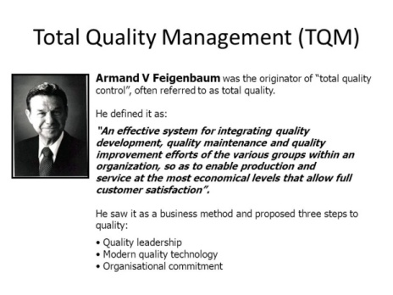
كان العالم Armand V Feigenbaum هو من أنشئ "مراقبة الجودة الشاملة"، والتي يشار إليها غالبًا بالجودة الشاملة.
عرّفها بأنها : "نظام فعّال لدمج جهود تطوير الجودة وصيانة الجودة وتحسين الجودة للمجموعات المختلفة داخل المؤسسة، وذلك لتمكين الإنتاج والخدمة على أكثر المستويات الاقتصادية التي تسمح بالرضاء التام للمستفيد ".
لقد رآها كطريقة عمل واقترح ثلاث خطوات للجودة :
قيادة الجودة
تقنية الجودة الحديثة
الالتزام التنظيمي
الدكتور هشام عادل عبهري

Slide 8
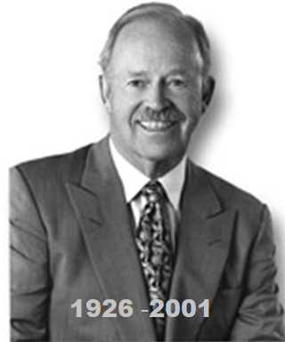
الجودة هي :
مطابقة المتطلبات
Phill Crosby
الدكتور هشام عادل عبهري

Slide 9
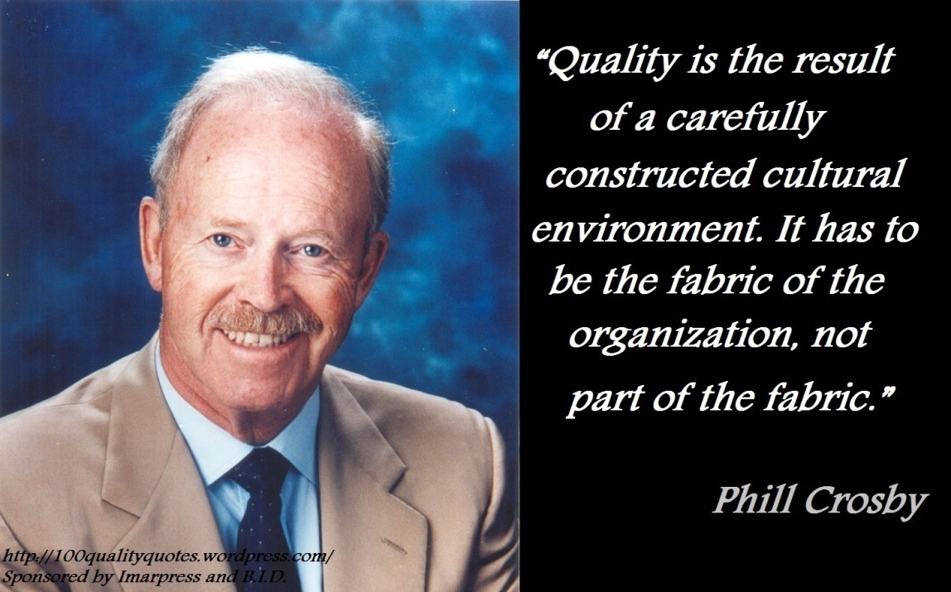
"الجودة هي نتيجة بيئة ثقافية مبنية بعناية.
يجب أن تكوّن الجودة نسيج المنظمة ، وليس جزءًا من النسيج"
Phill Crosby
الدكتور هشام عادل عبهري

Slide 10
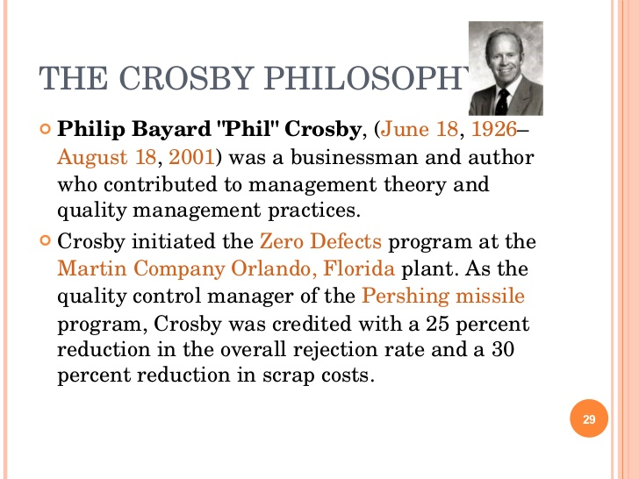
بدأ Phill Crosby برنامج العيوب الصفرية في مصنع شركة مارتن أورلاندو بولاية فلوريدا.
فيليب بايارد Phill Crosby
(18 يونيو 1926 - 18 أغسطس 2001) هو رجل أعمال ومؤلف ساهم في نظرية الإدارة وممارسات إدارة الجودة.
بصفته مدير مراقبة الجودة في برنامج صواريخ Pershing، حصل كروسبي على تخفيض بنسبة 25 في المائة في معدل المرتجع الإجمالي وخفض تكاليف المعيب بنسبة 30 في المائة.
الدكتور هشام عادل عبهري

Slide 11
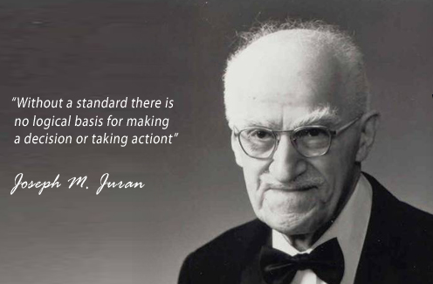

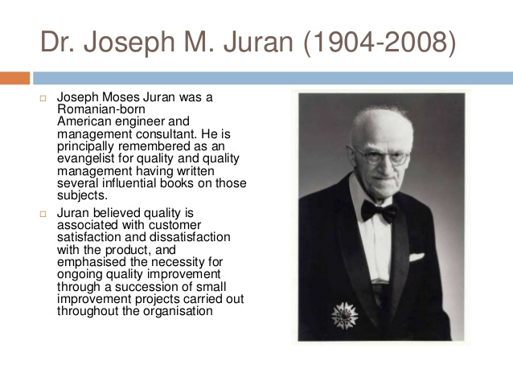
الجودة هي :
دقة الاستخدام من وجهة نظر المستفيد
الدكتور هشام عادل عبهري

Slide 12
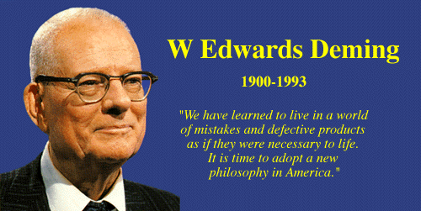
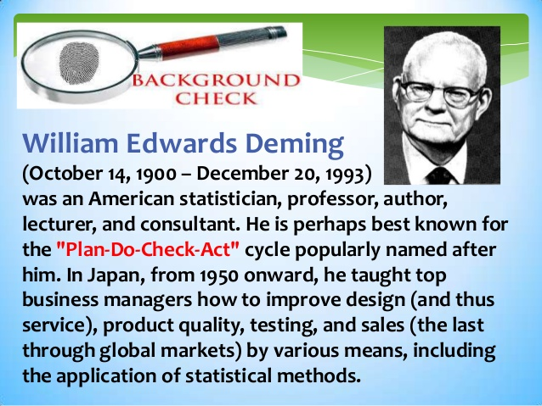
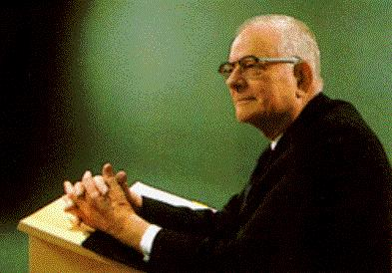
الجودة هي :
درجة متوقعة من التناسق والاعتماد تناسب السوق بتكلفة منخفضة
الدكتور هشام عادل عبهري

Slide 13
تعريف الجودةQuality
لقد صاغ خبراء الجودة تعريفاتهم للجودة في صيغ كثيرة من أهمها ما يلي:
الدكتور هشام عادل عبهري

Slide 14
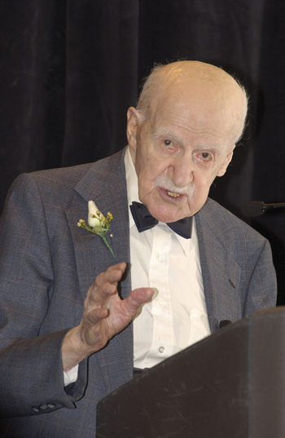
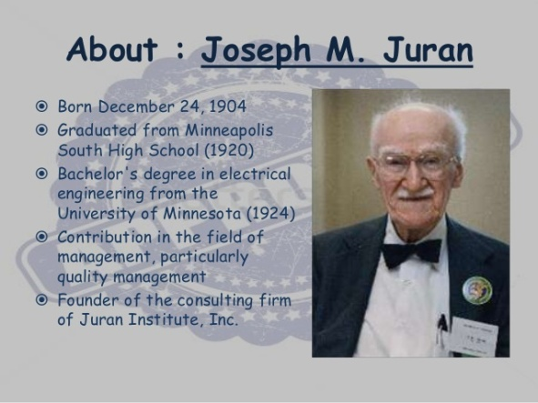
- تعريف (د.جوران Juran عام 1974م): ("الجودة هي الملائمة للاستعمال Quality is fitness for use"، أي انه كلما كانت الخدمة أو السلعة المصنّعة ملائمة لاستخدام المستهلك، كلما كانت جيدة. وهو الذي يجعل الجودة أكثر قرباً من المستفيد الذي يقوم بالاستعمال.
الدكتور هشام عادل عبهري

Slide 15
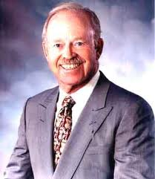
تعريف (كروسبي Crosby عام 1979م)
"الجودة هي المطابقة للمتطلبات
Quality is conformance to requirements "، وهذا يجعل الجودة أكثر قرباً من الإنتاج وخصائصه.
ويشترط هذا التعريف توفر ثلاثة شروط لتحقيق الجودة:
1- الوفاء بالمتطلبات
2- اختفاء العيوب
3- تنفيذ الإجراءات بشكل صحيح من
أول مرة وكل مرة.
الدكتور هشام عادل عبهري

Slide 16

- ويعرفها (ديمنج Deming ) بتعريف مختصر، ولكنه يكاد يجمع التعريفين السابقين إذ يقول:
"الجودة هي تلبية احتياجات وتجاوز توقعات المستهلك
Quality is meeting and exceeding customer expectations" .
الدكتور هشام عادل عبهري

Slide 17
الجودة Quality
هي مقياس للتميّز أو حالة الخلو من العيوب والنواقص والتباينات
الكبيرة عن طريق الالتزام الصارم بمعايير قابلة للقياس وقابلة للتحقق لإنجاز تجانس وتماثل في الناتج ترضي متطلبات محددة للشرائح المستفيدة.
الدكتور هشام عادل عبهري

Slide 18
الجودة Quality
المواصفة الدولية
ISO 8402:1994
Quality management and quality assurance – Vocabulary
تحدّد الجودة على أنها :
"مجمل السمات والخصائص لمنتج أو الخدمة التي تجعله قادراً على
تلبية الاحتياجات المذكورة صراحة أو المضمنة".
الدكتور هشام عادل عبهري

Slide 19
ونتيجة لما سبق نجد أن مفهوم الجودة يرتبط برضا وتلبية توقعات المستفيدين وما تعكسه على المنتجات والخدمات المقدّمة وبالتالي يمكن الحكم من وجهة نظر المستفيد على جودة أو رداءة المنتج أو الخدمة .
الدكتور هشام عادل عبهري

Slide 20
كما يمكن القول أن الجودة هي أسلوب شامل لتطوير أداء المؤسسات، عن طريق بناء ثقافة تتخصّص بالجودة.
الدكتور هشام عادل عبهري

Slide 21

كما يمكن القول أن الجودة تعني إنشاء وتطوير قاعدة من القيم والمعتقدات تجعل كل فرد في المؤسسة يعلم أن الجودة هي الهدف الأساسي للمؤسسة.
الدكتور هشام عادل عبهري

Slide 22
توقعات المستفيدين
من المنتجات
من الخدمات
الدكتور هشام عادل عبهري

Slide 23
توقعات المستفيدين من المنتجات
كفاءة أداء المنتج؛
مطابقة المنتج للمواصفات المطلوبة؛
الاعتماد على المنتج والوثوق به (الأداء المستمر خلال فترة العمر الافتراضي)؛
قابلية تحمل المنتج (تحمل ضغط العمل بالمنتج) ؛
سهولة الصيانة؛
الجمالية (شكلاً، صوتاً، طعماً، رائحة)؛
الخصائص والصفات المميّزة للمنتج؛
الدكتور هشام عادل عبهري

Slide 24
توقعات المستفيدين من الخدمات
موثوقيّة الخدمة ( استمرارية جودة الخدمة المقدمة خلال المدة المتفق عليها )؛
سرعة الاستجابة للمستفيد عند طلب الخدمة؛
تقديم الخدمة في الوقت والمكان وبالشكل المحدد(في العقد – في اللوائح والأنظمة)؛
الثقة بإمكانيات وحرفية مقدّم الخدمة وقدراته على الوفاء بالتزاماته؛
رعاية المستفيدين (حسن التعامل والبشاشة)؛
الجمالية (مظهر مكان تقديم الخدمة – مظهر العاملين)؛
الدكتور هشام عادل عبهري

Slide 25
مفاهيم أساسية في الجودة
الدكتور هشام عادل عبهري

Slide 26
تخطيط الجودة (Quality Planning)
هي عملية منهجية يتم بموجبها ترجمة سياسة الجودة إلى أهداف
ومتطلبات قابلة للقياس، ووضع سلسلة من الخطوات لتحقيقها ضمن
إطار زمني محدّد.
تخطيط الجودة يتبع تسلسل خطوات متعارف عليه عالميا
على النحو التالي:
الدكتور هشام عادل عبهري

Slide 27
تخطيط الجودة (Quality Planning)
تحديد الشرائح المستفيدة وأماكن تواجدها؛
البحث عن احتياجات المستفيدين المخفية والتي لم تلبى وترجمة هذه
الاحتياجات إلى متطلبات كمنتج أو خدمة؛
تطوير العمليات التي من شأنها تقديم الخدمة، بطريقة أكثر فاعلية؛
الدكتور هشام عادل عبهري

Slide 28
تخطيط الجودة (Quality Planning)
مخرجات تخطيط الجودة
تحديد أهداف الجودة
تحديد الشرائح المستفيدة
تحديد احتياجات الشرائح المستفيدة
تحديد المخرجات النهائية للمنتجات او الخدمات بما يحقق احتياجات المستفيدين
تطوير العمليات التي تحقق المنتجات أو الخدمات بالصورة المطلوبة
الدكتور هشام عادل عبهري

Slide 29
ضمان الجودة (Quality Assurance = QA)
هي جميع الأنشطة المخطط لها ومنهجية تنفيذها في إطار منظومة الجودة التي يمكن البرهنة على أنها توفر الثقة بأن المنتج أو الخدمة ستفي بمتطلبات الجودة.
الدكتور هشام عادل عبهري

Slide 30
ضمان الجودة (Quality Assurance = QA)
ضمان الجودة يشير إلى العمليات والإجراءات التي ترصد بشكل منهجي مختلف جوانب عملية أو خدمة أو مرفق لكشف وتصحيح والتأكد من أنه يتم الوفاء بمعايير الجودة.
غالبا ما تستخدم بالتبادل مع مراقبة الجود (QC).
الدكتور هشام عادل عبهري

Slide 31
ضمان الجودة (Quality Assurance = QA) و مراقبة الجود (Quality Controlling =QC)
مثال في عملية إنتاج (الزبادي) بداية من المزرعة حتى مائدة المستفيد
فإنه يتم ضمان الجودة في انتاج وسلامة المنتج النهائي يتم من خلال سلسلة من الأنشطة والإجراءات التي تشكل نظام شامل متكامل من إجراءات الجودة المستندية والسجلات بدءاً من انتقال الحليب من المزرعة حتى وصول الزبادي المنتج النهائي إلى مائدة المستفيد.
أما مراقبة الجودة فتعني الأنشطة و الإجراءات الداخلية في منطقة التصنيع أو الإنتاج وتشمل مثلاً إجراءات التحليل والمعاينة والفحص وتقارير السلامة حتى تسليم المنتج إلى قنوات التوزيع والبيع..
الدكتور هشام عادل عبهري

Slide 32
منهج العملية (process approach)
تطبيق نظام من العمليات داخل المؤسسة
تحديد العمليات والتداخلات بينها
إدارة العمليات لتحقيق المنتج النهائي
تحسين فاعلية العملية عبر قياس الأداء
الدكتور هشام عادل عبهري

Slide 33
أهداف الجودة(Quality objectives)
بعد قيام المؤسسة بتحديد أهدافها، يتم وضع خطة تنفيذية (تشغيلية) لتحقيق هذه الأهداف بما في ذلك المبادرات والمشاريع، تسقط الخطة التنفيذية (التشغيلية) على الهيكل المؤسسة التنظيمي، بحث توزع مهام المبادرات والمشاريع على الكيانات الإدارية، تتضح عندها الأعمال التشغيلية المسقطة على كل كيان إداري، تسمى هذه الأعمال بأهداف الجودة للكيان الإداري.
الدكتور هشام عادل عبهري

Slide 34
أهداف الجودة(Quality objectives)
تصاغ أهداف الجودة بحيث تحقق الصفات (SMART) التالية:
هدف الجودة للكيان الإداري يكون محدداً (Specific).
هدف الجودة للكيان الإداري يكون قابلاً للقياس (Measurabel).
هدف الجودة للكيان الإداري يكون قابلاً للتحقيق (Achievable).
هدف الجودة للكيان الإداري واقعي ووثيق الصلة بأعمال الكيان الإداري (Relevant).
هدف الجودة للكيان الإداري محدود زمن التحقيق (Timely).
الدكتور هشام عادل عبهري

Slide 35
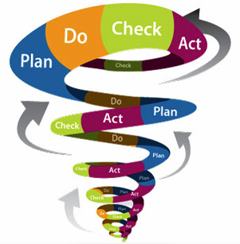
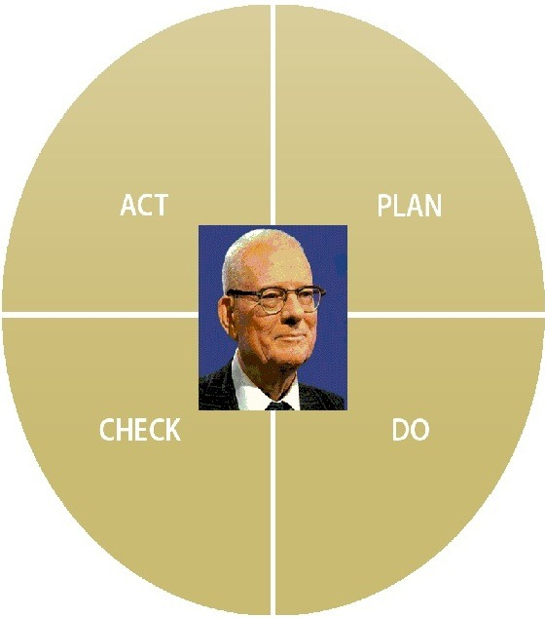
حلقة دمنج
Deming Cycle (Wheel)
PDCA Cycle
الدكتور هشام عادل عبهري

Slide 36
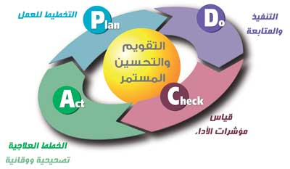
حلقة دمنج
Deming Cycle (Wheel)
PDCA Cycle
الدكتور هشام عادل عبهري

Slide 37
آلية ديمنج للتحسين المستمر PDCA
يعتبر مفهوم التحسين المستمر المبني على الخطوات الإدارية
(خطّط- نفّذ- إفحص- حسّن) أو(Plan-Do-Check-Act)
أو اختصاراً PDCA - cycle من المفاهيم الأولى في علم الجودة
والتي بُنيت عليها العديد من الأدوات والأساليب التحسينية.
هذه الخطوات الأربعة هي عمليات حلقية مترابطة ومتواترة iterative
كل منها يُؤدي جزءً محدداً من العملية التحسينية ككل.
الدكتور هشام عادل عبهري

Slide 38
آلية ديمنج للتحسين المستمر PDCA
فعملية التخطيط plan
هي أساس العمل الناجح، لتحقيق الأهداف ضمن الإطار الزمني المنظور.
والتخطيط ينتج عنه الخطة وهي وثيقة تحتوي الأهداف وكيفية تحقيقها
على شكل نشاطات ليتم تنفيذها وفق إطار زمني محدد مع الأخذ
بعين الاعتبار أن النشاطات لا بد أن ترتبط بمسؤوليات وصلاحيات واضحة لمن سيقوم بتنفيذها، كل حسب طبيعة عمله واختصاصه.
الدكتور هشام عادل عبهري

Slide 39
آلية ديمنج للتحسين المستمر PDCA
والخطوة التالية في عملية التحسين المستمر هي عملية التنفيذ do، وتأتي
هذه المرحلة لترجمة النشاطات التي تم تصميمها إلى فعل يتحقق على أرض
الواقع، وفق الترتيبات الواردة في الخطة من جدول زمني ومسؤوليات
وصلاحيات وتوظيف للموارد اللازمة لعملية التنفيذ.
أن عملية التنفيذ ترتبط بمهارات وقدرات منفذيها ولهذا يستلزم هذه
العملية التدريب المسبق لضمان إنتاج مخرجات مرحلية ونهائية تنسجم
مع تحقيق الأهداف المنشودة في الخطة.
الدكتور هشام عادل عبهري

Slide 40
آلية ديمنج للتحسين المستمر PDCA
وتأتي عملية الفحص والتقييم check في عملية التحسين للوقوف على نتائج الأعمال التي تم تخطيطها وتنفيذها ولإدراك مدى تحقيق الأهداف المرجوة.
وتتصل عملية الفحص والتقييم بإجراء مراجعة دورية مبنية على الحقائق والبيانات التي يتم تحصيلها وتوثيقها أثناء وعند انتهاء عملية التنفيذ.
والقياس هنا يعد من أهم أدوات الحصول على البيانات اللازمة للتقييم ويأخذ أوجه متعددة تشمل إحصاءات واستطلاعات الرأي وقياسات فنية وغيرها.
وبناءً على نتائج عملية المراجعة يتم تقييم الإنجازات أو النشاطات ودرجة تحقيق الأهداف ويتم وفق ذلك تحديد التوجهات والإجراءات المستقبلية.
الدكتور هشام عادل عبهري

Slide 41
آلية ديمنج للتحسين المستمر PDCA
وتكتمل دورة التحسين المستمر بالقيام فعلاً بعمل تحسينات من خلال الإجراءات التصحيحية الضرورية وتلك اللازمة للمحافظة على الأداء ورفعه إلى مستويات جديدة، وهذه الخطوة تسمى عملية حسّن act ومن الطبيعي أن لا يقتصر التحسين على خطط وآليات العمل والأهداف التي تم تحديدها في الخطوة الأولى "خطط" بل يتعاداه الى تحسين طرق "تنفيذ" الخطط والآليات، وكذلك تحسين اسلوب المراجعة والقياس " افحص ".
إن إدخال التحسينات الناتجة عن عملية المراجعة والتقييم تحتاج للتخطيط والتنفيذ مجدداً، وهذا يعني أن العمل في هذه الخطوات هو عمل حَلَقي متواصل لا يقف عند مستوى معين.
الدكتور هشام عادل عبهري

Slide 42
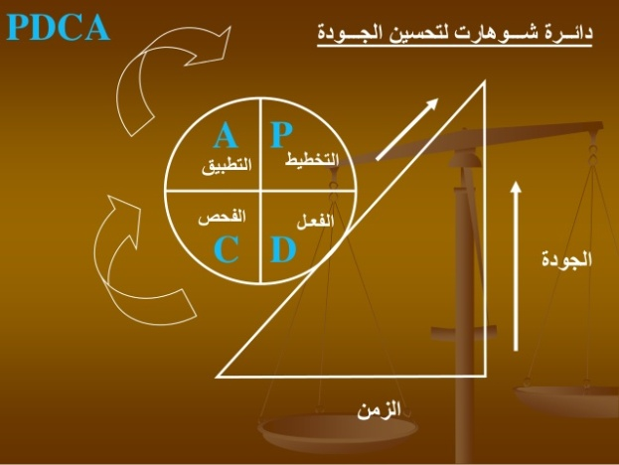
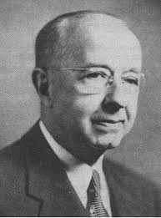
حلقة دمنج
Deming Cycle (Wheel)
PDCA Cycle
الدكتور هشام عادل عبهري

Slide 43
إدارة الجودة الشاملة
Total Quality Management (TQM)
الدكتور هشام عادل عبهري

Slide 44
إدارة الجودة الشاملة (1)
هي أداء العمل بشكل صحيح من المرة الأولى، مع الاعتماد على تقييم المستفيد لمعرفة مدى تحسن الأداء.
الدكتور هشام عادل عبهري

Slide 45

إدارة الجودة الشاملة (2)
هي شكل تعاوني لأداء الأعمال يعتمد على القدرات المشتركة لكل من الإدارة والعاملين، بهدف التحسين المستمر في الجودة والإنتاجية وذلك من خلال فِرق العمل (جوزيف جابلونكسي)
الدكتور هشام عادل عبهري

Slide 46
إدارة الجودة الشاملة (3)
هي عمل الأشياء بالطريقة الصحيحة من المرة الأولى.
الدكتور هشام عادل عبهري

Slide 47
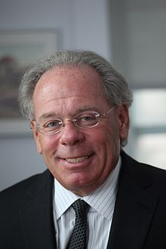

إدارة الجودة الشاملة (4)
Steven A. Cohen
1993
إدارة : هي التطوير والمحافظة على إمكانية المؤسسة على تحسين الجودة بشكل مستمر؛
الدكتور هشام عادل عبهري

Slide 48
إدارة الجودة الشاملة (4)
لجودة : هي الوفاء بمتطلبات المستفيد؛
الدكتور هشام عادل عبهري

Slide 49
إدارة الجودة الشاملة (4)
شاملة : هي تطبيق مبدأ البحث عن الجودة في أي مظهر من مظاهر العمل بدأً من التعرف على إحتياجات المستفيد وإنتهاءً بتقييم مإذا كان المستفيد راضياً عن المنتجات أو الخدمات المقدمة له.
الدكتور هشام عادل عبهري

Slide 50
إدارة الجودة الشاملة (5)
هي التطوير المستمر للجودة والإنتاجية والكفاءة.
الدكتور هشام عادل عبهري

Slide 51
إدارة الجودة الشاملة (6)
هي تطوير وتحسين الإجراءات لإنجاز العمليات، ابتداءً من الموارد وانتهاءً بالمستفيد بحيث يمكن إلغاء الإجراءات غير الضرورية أو المكررة التي لا تضيف أي فائدة للمستفيد.
الدكتور هشام عادل عبهري

Slide 52
إدارة الجودة الشاملة (7)
هي التركيز القوي والثابت على احتياجات المستفيد ورضائه عن طريق التطوير المستمر لنتائج العمليات النهائية لتحقق متطلبات المستفيد.
الدكتور هشام عادل عبهري

Slide 53
إذا جمع ما تم ذكره عن إدارة الجودة الشاملة فنرى أنه يحمل في طياته هدفاً مشتركاً وهو تحقيق رضا المستفيدين و تشترك بـ :
الدكتور هشام عادل عبهري

Slide 54
تشترك
بالتحسين المستمر في التطوير لجني النتائج طويلة الأمد؛
بالعمل الجماعي مع عدة أفراد بخبرات مختلفة؛
بالمراجعة والاستجابة لمتطلبات المستفيدين.
الدكتور هشام عادل عبهري

Slide 55
تعريف لإدارة الجودة الشاملة
Total Quality Management (TQM)
وبالتالي يمكننا تعريف إدارة الجودة الشاملة على أنها مدخل شامل لتحسين الأداء والفعالية والوضع التنافسي لأي مؤسسة بشكل مستمر ،
من خلال تخطيط وإدارة وتحسين كل الأنشطة؛
وعبر إشراك جميع العاملين في المؤسسة وعلى كافة المستويات الإدارية لتحقيق الجودة.
الدكتور هشام عادل عبهري

Slide 56
ملامح إدارة الجودة الشاملة
الدكتور هشام عادل عبهري

Slide 57
ملامح إدارة الجودة الشاملة
إن إدارة الجودة الشاملة :
تشمل العمليات الإدارية وأنشطة المؤسسة؛
تهدف إلى التحسين المستمر لجميع العمليات المؤثرة في الجودة في المؤسسة؛
تنمي الرقابة الذاتية لدى العاملين والتحفيز الداخلي المبني على القيم بدلاً من الرقابة الخارجية؛
الدكتور هشام عادل عبهري

Slide 58
ملامح إدارة الجودة الشاملة
إن إدارة الجودة الشاملة :
تعتمد على تفهم واقتناع ومشاركة جميع العاملين؛
تعتمد العمل المشترك وفرق العمل لا على العمل الفردي؛
تقوم على المشاركة والمساندة والتواصل الإيجابي بين مستويات المؤسسة الإدارية المختلفة؛
الدكتور هشام عادل عبهري

Slide 59
ملامح إدارة الجودة الشاملة
إن إدارة الجودة الشاملة :
تحول السياسات الإستراتيجية للمؤسسة من منهجية اكتشاف وتصحيح الأخطاء إلى منهجية الوقاية من الخطاء باكتشاف الأسباب الجذرية له، وتصحيحها لمنع وقوع الخطأ مرة أخرى أو الوقاية منه.
الدكتور هشام عادل عبهري

Slide 60
المحتوى
المبادئ الأساسية لإدارة الجودة الشاملة
فوائد إدارة الجودة الشاملة
مراحل تطور إدارة الجودة الشاملة
الإدارة التقليدية وإدارة والجودة الشاملة
مراحل تطبيق إدارة الجودة الشاملة
الدكتور هشام عادل عبهري

Slide 61
المبادئ الأساسية لإدارة الجودة الشاملة
الدكتور هشام عادل عبهري

Slide 62
المبادئ الأساسية لإدارة الجودة الشاملة
القيادة
التخطيط الإستراتيجي
التركيز على المستفيدين
التركيز على الموارد البشرية
التركيز على العلاقة مع الشركاء
التحسين المستمر
سوف يتم استعراضها بشكل مفصل في الوحدة التدريبية الثالثة
الدكتور هشام عادل عبهري

Slide 63
فوائد إدارة الجودة الشاملة
الدكتور هشام عادل عبهري

Slide 64
فوائد إدارة الجودة الشاملة
كسب رضاء المستفيدين وولائهم لمنتجات أو (و) خدمات المؤسسة؛
تحسين سمعة المؤسسة وصورتها في الداخل والخارج؛
زيادة الأرباح ورضا الشركاء؛
تقوية انتماء و ولاء العاملين؛
تحسين كفاءة وفعالية الأداء للعاملين.
الدكتور هشام عادل عبهري

Slide 65
مراحل تطور إدارة الجودة الشاملة
الدكتور هشام عادل عبهري

Slide 66
مراحل تطور إدارة الجودة الشاملة
بدأت أولى تطبيقات الجودة في بداية القرن العشرين في القطاع الصناعي حيث كانت الجودة تتمثل في فحص المنتج النهائي قبل بيعه للزبائن للتأكد من عدم وجود عيوب تصنيعية، ثم إتلاف المنتجات المعيبة أو إعادة إصلاحها إن أمكن.
الدكتور هشام عادل عبهري

Slide 67
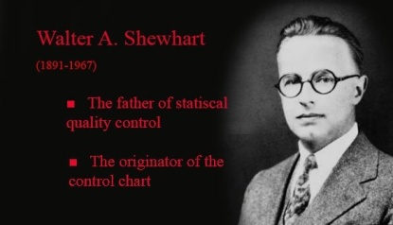
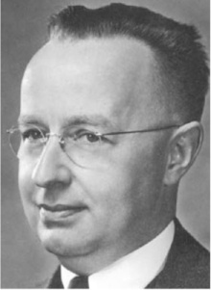
مراحل تطور إدارة الجودة الشاملة
ظهرت أولى أدبيات الجودة في العشرينيات من القرن الماضي على يد العالم والتر شويهارت (Walter A. Shewhart)بإصداره عددا من الكتب مثل“الضبط الاقتصادي لجودة المنتج الصناعي“ كما طور خرائط المراقبة (Control Charts) والتي تستخدم أثناء عملية الإنتاج للتأكد من سلامة المنتجات والتنبؤ بمشاكل الإنتاج قبل استفحالها وخروجها كمنتجات معيبة وهو ما يسمى ”ضبط الجودة“.
الدكتور هشام عادل عبهري

Slide 68
مراحل تطور إدارة الجودة الشاملة
وفي الخمسينيات من القرن الماضي نادى العالم الإحصائي ويليام ديمنغ (William Edwards Deming) باستخدام المراقبة الإحصائية للعمليات الإنتاجية للتحقق من جودة الإنتاج ، وعرض أفكاره ومقترحاته لتحسين وضمان الجودة.
الدكتور هشام عادل عبهري

Slide 69
مراحل تطور إدارة الجودة الشاملة
تبنت الشركات اليابانية نظريات ديمنغ (Deming ) وتتلمذ على يديه بعض علماء الجودة اليابانيين، كما استقطبت اليابان علماء جودة أمريكيين آخرين مثل الدكتور جوزيف موسى جوران Joseph Moses Juran وDr. والدكتور ارماند فايكن باوم Armand V. Feigenbaum، حيث نشأت بعض تطبيقات إدارة الجودة عبر التحسن المستمر للعمليات وفرق العمل والتأكيد على أن رضاء المستفيد هو العامل الأهم في عمليات تحسين الجودة.
الدكتور هشام عادل عبهري

Slide 70
مراحل تطور إدارة الجودة الشاملة
وعبر هذا الحراك تبلورت نظرية إدارة الجودة الشاملة كفلسفة ومنهجية للتحسين المستمر كبوصلة لتطوير أداء المؤسسات والعمليات التي تجري فيها وتطوير أداء العاملين لتصبح ثقافة تصبغ بها المؤسسة وتنعكس على أنظمتها الداخلية.
الدكتور هشام عادل عبهري

Slide 71
مراحل تطور إدارة الجودة الشاملة
وعبر التطبيق الناجح لفلسفة إدارة الجودة الشاملة استطاعت المنتجات اليابانية التفوق .
الدكتور هشام عادل عبهري

Slide 72
الإدارة التقليدية وإدارة والجودة الشاملة
Traditional management and Total Quality Management
الدكتور هشام عادل عبهري

Slide 73
تتصف الإدارة التقليدية بالبيروقراطية والمركزية في اتخاذ القرارات بينما تركز إدارة الجودة الشاملة على العمليات والإجراءات بمسؤوليات وصلاحيات محددة وموثقة للعاملين .
الدكتور هشام عادل عبهري

Slide 74
الإدارة التقليدية | إدارة الجودة الشاملة
المشكلة تكمن في العاملين | المشكلة تكمن في العمليات
أصحح الأخطاء | أتعرف على الأسباب التي أدت إلى حدوث الأخطاء
أركز على أداء عملي | أتعاون في إنهاء الأعمال مع كافة الإدارات المعنية
أتعرف على طبيعة عملي | أتعرف على أثر عملي على مجموع العمليات
أقيم العاملين | أقيم العمليات
أغير الأشخاص لتحسين العمل | أغير العمليات لتحسين العمل
أستطيع دوماً أن أجد عاملاً أفضل | أستطيع دوماً أن أحسن العملية
أحفز العاملين لإنجاز العمل | أزيل العقبات والعراقيل من أمام العاملين
أراقب وأضبط العاملين | أطور وأمكّن العاملين
أركز على إنجاز الأعمال | أركز على إرضاء المستفيدين
الدكتور هشام عادل عبهري

Slide 75
مراحل تطبيق إدارة الجودة الشاملة
Stages Implementation of Total Quality Management
الدكتور هشام عادل عبهري

Slide 76
مراحل تطبيق إدارة الجودة الشاملة
التزام الإدارة العليا للمؤسسة بتطبيق إدارة الجودة الشاملة ودعمها ومشاركتها الكاملة
إنشاء مجلس أعلى للجودة بالمؤسسة ليشرف على التخطيط لمشروع تطبيق إدارة الجودة الشاملة ومتابعة التنفيذ وتسهيل أعمال فرق التحسين وتذليل العقبات
تعيين مدير الجودة المسئول عن إدارة المشروع
نشر ثقافة الجودة والتوعية بمنهجيات ومبادئ الجودة الشاملة
دراسة واقع المؤسسة وتحليل الفجوة والقصور في أنظمتها
اختيار فرق التحسين وتدريبها على أدوات الجودة
البدء في تطبيق نظام التحسين المستمر للعمليات
الدكتور هشام عادل عبهري

Slide 77
المحتوى
مفاهيم أساسية
مبادئ إدارة الجودة الشاملة
      القيادة
      التخطيط الإستراتيجي
      التركيز على المستفيدين
      الاهتمام بالموارد البشرية
      العلاقة مع الموردين
      التحسين المستمر
الدكتور هشام عادل عبهري

Slide 78
مفاهيم أساسية
الدكتور هشام عادل عبهري

Slide 79


الرسالة والرؤية والقيم
Values , Vision and Mission
الدكتور هشام عادل عبهري

Slide 80
الرسالة Mission
تحدد الغرض الأساسي لمنظمة أو مشروع ما، أو بالأساس تصف لماذا هي موجودة وماذا تفعل لتحقق رؤيتها. وهناك رسائل مشتركه يمكن أن تبقى لعده سنوات، أو طوال حياة المنظمة.
الرسالة ما تود أن تسير عليه في الحياة
أهدافًا عامة يمكن تحقيقها في ظل الموارد الحالية.
المهمة أو الدور العام والدائم، وتمثل الغاية
هي الهدف العام للمؤسسة
الرسالة = جملة تشرح سبب وجود المنظمة أو الجماعة أو الجهة وهي نتيجة للرؤية
الرسالة
الدكتور هشام عادل عبهري

Slide 81
رسالة شركة ”مايكروسوفت“
نحن في شركة مايكروسوفت، تتمحور رسالتنا
وقيمنا في مساعدة جميع الأفراد والمؤسسات حول العالم على
تحقيق أقصى طموحاتهم وتطلعاتهم.
الرسالة
رسالة جامعة الملك سعود
تقديم تعليم مميز، وإنتاج بحوث إبداعية تخدم المجتمع وتسهم في بناء اقتصاد المعرفة من خلال إيجاد بيئة محفزة للتعليم والإبداع الفكري والتوظيف الأمثل للتقنية والشراكة المحلية والعالمية الفاعلة.
الدكتور هشام عادل عبهري

Slide 82

الرؤية Vision
تحدد الرغبة أو حالة المستقبل المرجوة للمؤسسة بالنسبة إلى الاهداف الأساسية أو التوجه الاستراتيجى لها.
و هي نظرة بعيدة المدى ،وأحيانا تصف رؤية المؤسسة لما تحب ان ترى عليه نفسها.
بمعنى آخر
رؤية المؤسسة
هي ما تتطلع إليه المؤسسة (مساهمين – شركاء – الإدارة العليا - العاملين) في أن تكون عليه في المستقبل في ضوء الالتزام برسالتها، وينبغي أن تكون الرؤية محفزة طموحة وذات تحدي ولكن في نفس الوقت واقعية يمكن الوصول اليها.
الدكتور هشام عادل عبهري

Slide 83
رؤية شركة مايكروسوفت
هناك رؤية واحدة وراء كل ما نفعله
كمبيوتر لكل مكتب وفي كل منزل يستخدم برامجنا كأداة لتحقيق الفاعلية والقيمة.
رؤية جامعة الملك سعود
الريادة العالمية والتميز في بناء مجتمع المعرفة
الدكتور هشام عادل عبهري

Slide 84

القيم Values
مجموعة المبادئ والتعاليم والضوابط الأخلاقية والمهنية تؤكد عليها المؤسسة في جميع ممارساتها وعملياتها وتعاملات العاملين فيها داخل وخارج المؤسسة والتي تعزز التزام المؤسسة بتحقيق رسالتها ورؤيتها وأهدافها الإستراتيجية.
الدكتور هشام عادل عبهري

Slide 85

قيم جامعة الملك سعود
انطلاقاً من قيم ديننا الحنيف وثقافتنا الغراء، نؤمن بالقيم الآتية:
الجودة والتميز؛
القيادة والعمل بروح الفريق؛
العدالة والنزاهة؛
الشفافية والمسائلة؛
التعليم المستمر.
الدكتور هشام عادل عبهري

Slide 86
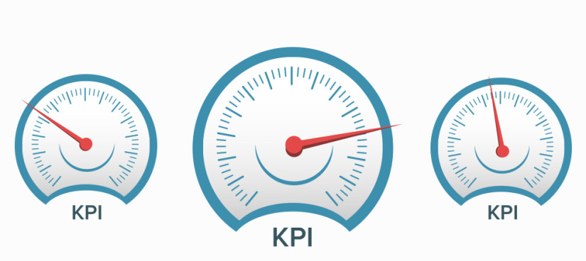
مؤشرات الأداء KPI’s :
Key Performance Indicator
الدكتور هشام عادل عبهري

Slide 87
تعريف المؤشر
إن المؤشر حالة الإبلاغ عن سير العملية الإدارية.
مثال 1
أن ارتفاع مؤشر الحرارة في السيارة عن الحد المعتاد أثناء القيادة، يدل على أن مشكلة حصلت وعلينا معالجتها قبل فشل العملية .
ما هي العملية في هذه الحالة
أن العملية هنا هي الوصول إلى الجهة المستهدفة.
نتيجة
إذا لتفادي فشل أي عملية يجب أن يكون لكل عملية إدارية مؤشر أو أكثر من مؤشر.
مثال 2
العملية الإدارية التالية:
(عملية نقل اسماك من البحر إلى سوق السمك)
مؤشرات هذه العملية تعتمد على نجاح عملية النقل :
1- زمن نقل الأسماك؛
2- صلاحية جهاز التبريد؛
3- خبرة السائق في مسار الطريق إلى سوق السمك.
الدكتور هشام عادل عبهري

Slide 88
مبادئ
إدارة الجودة الشاملة
الدكتور هشام عادل عبهري

Slide 89
المبادئ الأساسية لإدارة الجودة الشاملة
القيادة
التخطيط الإستراتيجي
التركيز على المستفيدين
الاهتمام بالموارد البشرية
العلاقة مع الموردين
التحسين المستمر
الدكتور هشام عادل عبهري

Slide 90
المبادئ الأساسية لإدارة الجودة الشاملة
القيادة
الدكتور هشام عادل عبهري

Slide 91
مفهوم القيادة
من أهم مبادئ إدارة الجودة الشاملة وجود القيادة
الفاعلة ؛
والمؤثرة ؛
والمشاركة؛
والداعمة لتطبيقها .
الدكتور هشام عادل عبهري

Slide 92
مفهوم القيادة
إن القيادة هي قدرة التأثير على فريق العمل ودفعه لتحسين الأداء لتحقيق أهداف المؤسسة، وتشكل القيادة محورًا مهمًا ترتكز عليه مختلف النشاطات في المؤسسة.
الدكتور هشام عادل عبهري

Slide 93
صفات القيادة
القيادة قادرة على :
التأثير؛
الإقناع؛
التحفيز؛
إرضاء العاملين.
الدكتور هشام عادل عبهري

Slide 94
صفات القيادة
القيادة تتسم بوضوح الرؤية في
النظرة المستقبلية الثاقبة؛
انتهاز الفرص المتاحة لتحقيق أفضل العوائد؛
التحسس لحدوث للمخاطر ودرئها ؛
القدرة على تجاوز العوائق والتحديات؛
القدرة على التخطيط وتحديد الأهداف والمشاريع والمبادرات التي تحقق الرؤية المستقبلية للمؤسسة.
الدكتور هشام عادل عبهري

Slide 95
صفات القيادة
القيادة تتسم بقدرتها على التنظيم والتوجيه والتحفيز من خلال:
اختيار الكفاءات المناسبة لإدارة العمليات
تنظيم الأعمال التي تحقق الأهداف
المتابعة والتوجيه
التحفيز
إيجاد حلول لإزالة المشاكل
ضمان تناسق وتكامل المهام والإجراءات لتحقيق أهداف المؤسسة.
الدكتور هشام عادل عبهري

Slide 96
صفات القيادة
القيادة تتسم بقدرتها على تحديد المعايير ومؤشرات الأداء KPI’s :
تساعد هذه المؤشرات فرق العمل والمدراء على متابعة تقدم الأعمال المناطة بهم وبالعاملين لديهم
تيسر للقيادة متابعة أداء المؤسسة ككل ومعرفة نقاط الخلل والبطء في التنفيذ وبالتالي التدخل ومساعدة العاملين لإصلاح الخلل وحل المشكلات وتقييم الأداء(تطبيق بطاقة الأداء المتوازن BSC حيث يتم ترجمة الأهداف الإستراتيجية إلى أهداف ومشاريع تنفيذية ترتبط بمؤشرات الأداء ).
الدكتور هشام عادل عبهري

Slide 97

المبادئ الأساسية لإدارة الجودة الشاملة
التخطيط الإستراتيجي
الدكتور هشام عادل عبهري

Slide 98
التخطيط الإستراتيجي
تستمد كلمة الإستراتيجية جذورها من الكلمة اليونانية Strategos والتي ارتبط مفهومها بالخطط المستخدمة في إدارة المعارك وفنون المواجهة العسكرية ، إلا أنها إمتدت بعد ذلك إلى مجال الفكر الإداري وصارت مفضلة الإستخدام لدى منظمات الأعمال وغيرها من المنظمات الأخرى المهتمة بتحليل بيئتها وتحقيق المبادرة والريادة في مجال نشاطها.
الدكتور هشام عادل عبهري

Slide 99
التخطيط الإستراتيجي
يعرف Ansoff أحد رواد الفكر الإداري الإدارة الإستراتيجية بأنها " تصور المنظمة عن العلاقة المتوقعة بينها وبين بيئتها ، بحيث يوضح هذا التصور نوع العمليات التي يجب القيام بها على المدى البعيد ، والحد الذي يجب أن تذهب إليه المنظمة ، والغايات التي يجب أن تحققها " .
الدكتور هشام عادل عبهري

Slide 100
التخطيط الإستراتيجي
التخطيط الإستراتيجي هو التخطيط المستقبلي طويل الأمد الذي يقوم بوضع الأهداف العامة (الأهداف الإستراتيجية) للمؤسسة والوسائل الكفيلة بتحقيق هذه الأهداف.
الدكتور هشام عادل عبهري

Slide 101
التخطيط الإستراتيجي
الأهداف الإستراتيجية
الأهداف الإستراتيجية هي: النتائج المرغوب تحقيها في فترة زمنية بعيدة مصحوبة برغبات ونوايا تسعى لتوظيف الإمكانيات والقدرات المتاحة وغير المتاحة للوصول إلى النتائج المطلوبة عبر خطوات محددة مسبقًا محققة بذلك رؤيتها المستقبلية .
الدكتور هشام عادل عبهري

Slide 102
التخطيط الإستراتيجي
صفات التخطيط الإستراتيجي
يغطي التخطيط الإستراتيجي فترة زمنية طويلة نسبياً؛
جميع التخطيطات الأخرى تنطلق منه؛
تشرف عليه الإدارة العليا؛
يحشد جميع الطاقات والموارد نحو تحقيق رؤية المؤسسة المستقبلية؛
يحتوي على الرؤية والرسالة والقيم والأهداف الإستراتيجية وآليات مراجعتها وتطويرها؛
يرتكز على معلومات تفصيلية عن الوضع الراهن للمنشأة والفرص
والتحديات الخارجية .
الدكتور هشام عادل عبهري

Slide 103
التخطيط الإستراتيجي
مراحل التخطيط الإستراتيجي
تجميع المعلومات وتحليلها ودراستها
التعرف على الوضع الراهن للمؤسسة من خلال تحديد نقاط الضعف ونقاط القوة وتقييم التنظيم الداخلي وتقييم الأداء لكل مجالات العمل داخل المؤسسة ودراسة وتحليل عوامل الخطر والفرص المتاحة في البيئة المحطة بالمؤسسة ، ومن ثم تحديد الفجوة الإستراتيجية التي تحول بين المؤسسة ورؤيتها.
الدكتور هشام عادل عبهري

Slide 104
التخطيط الإستراتيجي
مراحل التخطيط الإستراتيجي
وضع الأهداف الإستراتيجية لسد الفجوة الإستراتيجية التي تحول بين المؤسسة ورؤيتها .
الدكتور هشام عادل عبهري

Slide 105
التخطيط الإستراتيجي
مراحل التخطيط الإستراتيجي
بناء الخطة الإستراتيجية
يتم بناء الخطة الإستراتيجية لتشمل على :
الرسالة المؤسسة؛
رؤية المؤسسة؛
قيم المؤسسة؛
الأهداف الإستراتيجية؛
مؤشرات الأداء الأساسية؛
الموارد اللازمة.
الدكتور هشام عادل عبهري

Slide 106
التخطيط الإستراتيجي
مراحل التخطيط الإستراتيجي
إعداد الخطط الطارئة
ينبغي أن تحوي الخطة الإستراتيجية على سيناريوهات محتملة للحالات الطارئة في المؤسسة أو البيئة الخارجية وخطط بديلة للتعامل مع هذه الطوارئ المحتملة.
الدكتور هشام عادل عبهري

Slide 107
التخطيط الإستراتيجي
مراحل التخطيط الإستراتيجي
هيكلة المؤسسة وتنظيم الأعمال
تحتوي الخطة الإستراتيجية على وصف لهيكلة المؤسسة التي تساعد على تحقيق أهداف الخطة الإستراتيجية وتحوي على وصف لتنظيم أعمال المؤسسة بما يتوائم مع متطلبات تحقيق الخطة الإستراتيجية.
الدكتور هشام عادل عبهري

Slide 108
التخطيط الإستراتيجي
الخطة التنفيذية:
هي عبارة عن وثيقة تتضمن تفصيلات عن :
الاستراتيجيات التنفيذية والمهام التي تريد المؤسسة القيام بها؛
الأشخاص الذين سيقومون بتنفيذ هذه المهام خلال فترة زمنية محددة .
تستطيع المؤسسة من خلال إتباعها وتنفيذها بدقة لتحقيق أهدافها الإستراتيجية ومن ثم رسالتها ورؤيتها.
الدكتور هشام عادل عبهري

Slide 109
التخطيط الإستراتيجي
تابع الخطة التنفيذية:
تحدد الخطط التنفيذية النشاطات المراد تنفيذها وتصف ما هو المطلوب لذلك، ويتم ذلك من خلال تجزئة الأهداف إلى عدة موضوعات ومن ثم يتم تطوير الإستراتيجيات التي تمكننا من الوصول إلى الأهداف وتحقيقها، وهذه الاستراتيجيات تشمل مجموعة من المهمات التي ترتكز على النشاطات المراد القيام بها، وهذه المهمات تسمى تكتيكات.
و تشمل الخطة التنفيذية قرار مسبق
بتحديد المسؤوليات بخصوص تنفيذ هذه النشاطات
بِـ المهام المجدولة زمنياً
بتحديد الأولويات في تنفيذ النشاطات المختلفة
بتحديد احتياجات كل نشاط من الموارد البشرية المالية.
الدكتور هشام عادل عبهري

Slide 110
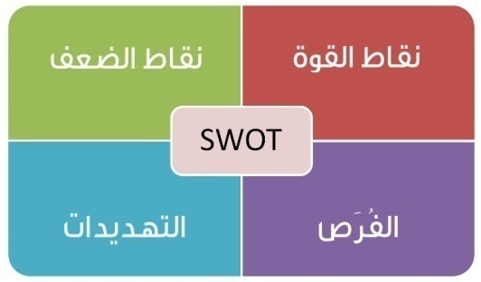

التخطيط الإستراتيجي
التحليل الإستراتيجي (التحليل الرباعي) SWOT Analysis
أسلوب تحليلي في علم التخطيط الإستراتيجي (يمكن استخدامه أيضاً في العديد من العلوم) لتحديد عوامل القوة وعوامل الضعف ولتحديد الفرص وامخاطر والوقوف على الوضع الراهن للمؤسسة وذلك عبر:
الدكتور هشام عادل عبهري

Slide 111
التخطيط الإستراتيجي
تابع التحليل الإستراتيجي (التحليل الرباعي) SWOT Analysis
دراسة وتحليل القدرات الداخلية للمؤسسة
تحديد نقاط القوة (Strengths)وهي الميزات والقدرات التي تتميز بها المؤسسة وتساهم في تعزيز موقفها التنافسي.
نقاط الضعف (Weaknesses)وهي جوانب الخلل والقصور والضعف في بنية المؤسسة التنظيمية وفي مواردها وقدرتها على المنافسة.
الدكتور هشام عادل عبهري

Slide 112
التخطيط الإستراتيجي
تابع التحليل الإستراتيجي (التحليل الرباعي) SWOT Analysis
دراسة وتحليل العوامل الخارجية
التعرف على الفرص المتاحة (Opportunities) وهي عوامل خارجية حالية أو مستقبلية في المجتمع المحيط بالمؤسسة والسوق الداخلي والخارجي يساهم استغلالها والاستفادة منها في تحقيق أهداف المؤسسة.
التعرف على الأخطار والتهديدات (Threats) وهي العوامل الخارجية المحيطة بالمؤسسة حالية أو مستقبلية قد تؤدي إلى تعثر أو فشل المؤسسة في تحقيق أهدافها وقد تكون هذه الأخطار نابعة عن المجتمع أو تنظيمات رسمية أو منافسين
الدكتور هشام عادل عبهري

Slide 113

الأهداف الإستراتيجية لجامعة الملك سعود
الهدف الإستراتيجي الأول: الإجادة في جميع المجالات ، والتميز في مجالات محددة.
الهدف الإستراتيجي الثاني:أعضاء هيئة تدريس متميزون.
الهدف الإستراتيجي الثالث:الكيف وليس الكم
الهدف الإستراتيجي الرابع:تعزيز قدرات الخرجين
الهدف الإستراتيجي الخامس:بناء جسور التواصل
الهدف الإستراتيجي السادس:بيئة تعليمية داعمة
الهدف الإستراتيجي السابع:مستقبل مالي مستدام
الهدف الإستراتيجي الثامن:المرونة والمسائلة
الهدف الإستراتيجي التاسع:بناء هيكل إداري داعم
الدكتور هشام عادل عبهري

Slide 114
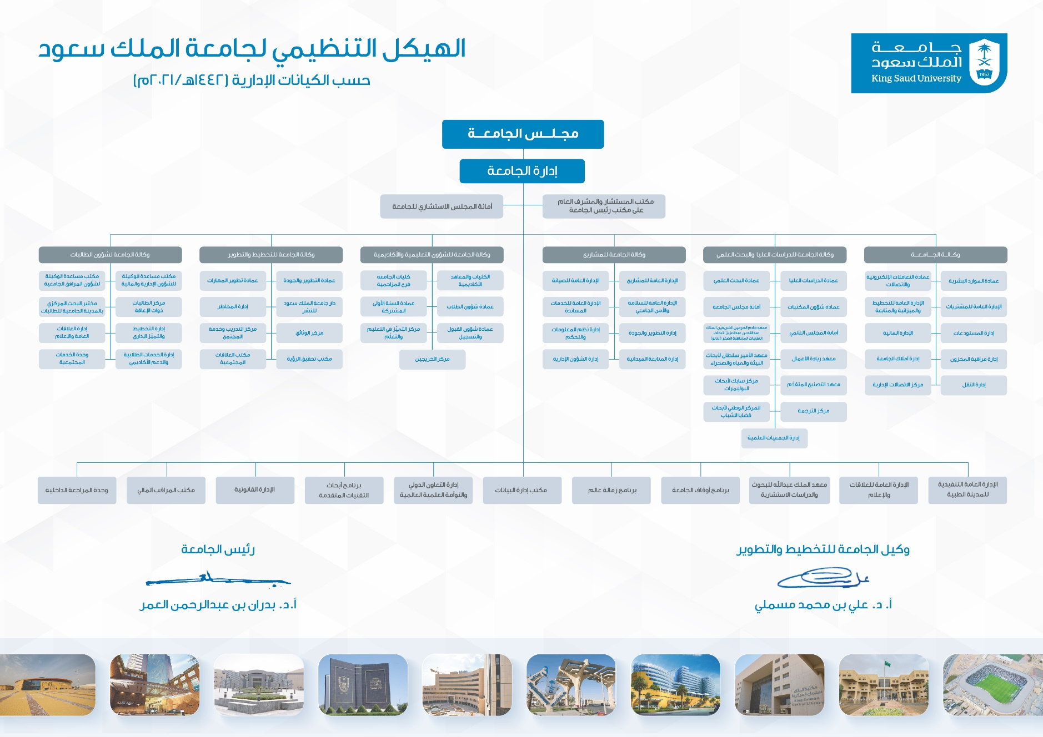
الهيكل التنظيمي لجامعة الملك سعود
الدكتور هشام عادل عبهري

Slide 115


الأهداف الإستراتيجية لعمادة الجودة
الهدف الأول: تطوير العمل الإداري لرفع كفاءة الأداء وزيادة الإنتاجية في الوحدات الإدارية المختلفة بالجامعة.
الهدف الثاني: إيجاد نظام شامل وفاعل للتقويم الذاتي وضمان الجودة.
الهدف الثالث: تحسين قدرات منسوبي الجامعة في مجال تطبيقات الجودة.
الهدف الرابع: تطوير نظام لتبادل المعرفة والمعلومات مع الخبراء والمختصين في مجال الجودة، إضافة إلى التعاون والتنسيق مع وحدات ومراكز وهيئات ومنظمات الجودة محلياً، وإقليمياً، ودولياً.
الهدف الخامس: تحقيق الاعتماد الأكاديمي ومستوى عال من التصنيف العالمي لكسب ثقة المجتمع.
الهدف الإستراتيجي السادس: دعم وتشجيع الإبداع والتميز وتنمية روح المنافسة في الجامعة.
الهدف الإستراتيجي السابع: التحسين المستمر لضمان التوافق مع معايير الجودة.
الهدف الإستراتيجي الثامن: ضمان موائمة مخرجات الجامعة لاحتياجات سوق العمل.
الدكتور هشام عادل عبهري

Slide 116
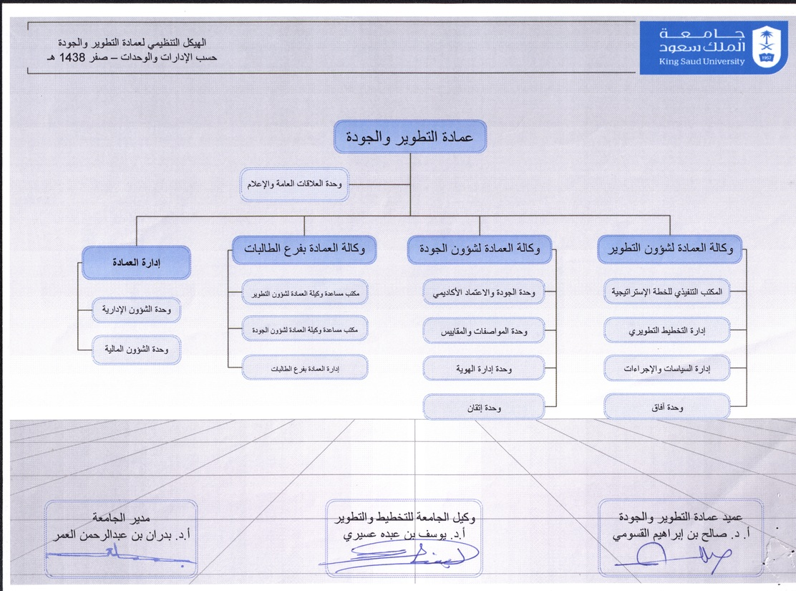
الدكتور هشام عادل عبهري

Slide 117
جدول المبادرات التي اتخذتها الجامعة حيال
الهدف الإستراتيجي التاسع
م | الهدف الإستراتيجي | المبادرات
9 | بناء تنظيم إداري داعم | 9.1 تنظيم الكليات التكميلية لتصبح كليات مستقلة
 |  | 9.2 تقليل عدد وكلاء معالي المدير والعمداء
 |  | 9.3 تقديم نموذج جديد للإدارة للقضاء على أوجه القصور في الجوانب الإدارية بين فروع الذكور والإناث
 |  | 9.4 تبسيط هيكل مجلس الجامعة وعضويته وسبل إدارته
 |  | 9.5الارتقاء بمستوى الجودة في صفوف طاقم الدعم الإداري
الدكتور هشام عادل عبهري

Slide 118
تساهم وكالة الجامعة للتخطيط والتطوير
من خلال
عمادة التطوير و الجودة في تحقيق
الهدف الإستراتيجي التاسع
وخططت لذلك
الهدف الإستراتيجي الأول
الدكتور هشام عادل عبهري

Slide 119
جدول يبين المبادرات ومؤشرات الأداء
للهدف الإستراتيجي الأول
لعمادة التطوير والجودة في جامعة الملك سعود
م | الهدف الإستراتيجي | المبادرات |  | مؤشرات الأداء
1 | تطوير العمل الإداري لرفع كفاءة الأداء وزيادة الإنتاجية في الوحدات الإدارية المختلفة بالجامعة | 1.1 العمل على تطوير العملية الإدارية في مختلف وحدات الجامعة بما يمكن أن يساعد في رفع كفاءة الأداء وزيادة إنتاجية الأقسام والإدارات في الجامعة |  | عدد الوحدات التي حصلت على شهادة الجودة ISO 9001 : 2008.
 |  | --------
 |  | X.1 | ---------------
------ | ------------- | --------------- | ---------------
7 | ------------- | --------------- | ---------------
8 | ------------- | ---------------- | ---------------
الدكتور هشام عادل عبهري

Slide 120
الهدف الإستراتيجي 1 :تطوير العمل الإداري لرفع كفاءة الأداء وزيادة الإنتاجية في الوحدات الإدارية المختلفة بالجامعة.
المبادرة 1.1: العمل على تطوير العملية الإدارية في مختلف وحدات الجامعة بما يمكن أن يساعد في رفع كفاءة الأداء وزيادة إنتاجية الأقسام والإدارات في الجامعة
المشاريع ((Action plan | 2009 | 2010 | 2011 | 2012 | 2013 | مؤشرات الأداء KPI's
1.1.1: مشروع تطبيق نظام الجودة ISO (9001 : 2008) يسعى مشروع تطبيق نظام الجودة (ISO(9001:2008 إلى رفع مستوى الأداء الإداري في مختلف إدارات ووحدات الجامعة بما يضمن تحسن العملية الإدارية التي يمكن أن تنعكس إيجاباً على بقية عمليات الأداء في الجامعة | 10 وحدات | 10 وحدات | 10 وحدات | 10 وحدات | 10 وحدات | 1-عدد الوحدات التي حصلت على شهادة الجودة في العام. 2-عدد الوحدات التي تعمل حالياً على تطبيق الـ ISO 9001:2008 . 3-عدد زيارات الخبراء الداخليين إلى وحدات الجامعة. 4-عدد زيارات الخبراء الخارجيين إلى وحدات الجامعة. 5-العدد الفعلي للوحدات التي حصلت على شهادات الـISO 9001:2008 .
 | 300.000 SR | 300.000 SR | 300.000 SR | 300.000 SR | 300.000 SR
الدكتور هشام عادل عبهري

Slide 121
م. | اسم الجهة | تاريخ الحصول على الشهادة أو التوصية بالحصول عليها | العام | عدد الجهات
01 | وكالة الجامعة للتبادل المعرفي ونقل التقنية | 30/01/2009 | 2009 | 5
02 | كلية الصيدلة | 29/04/2009
03 | كلية الهندسة | 14/05/2009
04 | عمادة أعضاء هيئة التدريس وشؤون الموظفين | 15/09/2009
05 | كلية الآداب | 16/10/2009
01 | مكتب المدير | 04/06/2010 | 2010 | 7
02 | عمادة البحث العلمي | 07/02/2010
03 | كلية التربية | 31/03/2010
04 | مركز الشباب | 11/03/2010
05 | كلية الزراعة | 09/06/2010
06 | كلية طب الأسنان | 11/08/2010
07 | وكالة الجامعة للدراسات العليا والبحث العلمي | 10/12/2010
01 | عمادة تطوير المهارات | 07/02/2011 | 2011 | 2
02 | عمادة الجودة | 29/01/2011
01 | إدارة النشر العلمي و المطابع | 05/03/2012 | 2012 | 5
02 | كلية المجتمع | 07/03/2012
03 | كلية العمارة والتخطيط | 13/03/2012
04 | مركز الدراسات الجامعية للبنات | 07/03/2012
05 | أقسام العلوم والدراسات الطبية | 03/03/2012
01 | وحدة العلوم والتقنية والابتكار | 17/04/2013 | 2013 | 7
02 | كرسي بقشان لأبحاث النحل | 30/03/2013
03 | الإدارة العامة للسلامة والأمن الجامعي | 27/11/2013
04 | وكالة الجامعة للتطوير والجودة | 16/12/2013
05 | وكالة الجامعة للشؤون التعليمية والأكاديمية | 26/12/2013
06 | عمادة التعليم الإلكتروني والتعلم عن بعد | 31/12/2013
07 | عمادة الدراسات العليا | 06/04/2013
01 | عمادة شؤون المكتبات | 02/01/2014 | 2014 | 3
02 | كلية التمريض | 06/01/2014
03 | عمادة التطوير | 07/01/2014
الدكتور هشام عادل عبهري

Slide 122
الهدف الإستراتيجي 1 :تطوير العمل الإداري لرفع كفاءة الأداء وزيادة الإنتاجية في الوحدات الإدارية المختلفة بالجامعة.
المبادرة 1.1: العمل على تطوير العملية الإدارية في مختلف وحدات الجامعة بما يمكن أن يساعد في رفع كفاءة الأداء وزيادة إنتاجية الأقسام والإدارات في الجامعة
المشاريع ((Action plan | 2009 | 2010 | 2011 | 2012 | 2013 | مؤشرات الأداء KPI's
1.1.1: مشروع تطبيق نظام الجودة ISO (9001 : 2008) يسعى مشروع تطبيق نظام الجودة (ISO(9001:2008 إلى رفع مستوى الأداء الإداري في مختلف إدارات ووحدات الجامعة بما يضمن تحسن العملية الإدارية التي يمكن أن تنعكس إيجاباً على بقية عمليات الأداء في الجامعة | 5 وحدات | 7 وحدات | 2 وحدات | 5 وحدات | 7 وحدات | 1-عدد الوحدات التي حصلت على شهادة الجودة في العام. 2-عدد الوحدات التي تعمل حالياً على تطبيق الـ ISO 9001:2008 . 3-عدد زيارات الخبراء الداخليين إلى وحدات الجامعة. 4-عدد زيارات الخبراء الخارجيين إلى وحدات الجامعة. 5-العدد الفعلي للوحدات التي حصلت على شهادات الـISO 9001:2008 .
 | 150.000 SR | 200.000 SR | 70.000 SR | 160.000 SR | 225.000 SR
الدكتور هشام عادل عبهري

Slide 123
المحتوى
مفاهيم أساسية
مبادئ إدارة الجودة الشاملة
      القيادة
      التخطيط الإستراتيجي
      التركيز على المستفيدين
      الاهتمام بالموارد البشرية
      العلاقة مع الموردين
      التحسين المستمر
الدكتور هشام عادل عبهري

Slide 124

المبادئ الأساسية لإدارة الجودة الشاملة
التركيز على المستفيدين
Customer Focus
الدكتور هشام عادل عبهري

Slide 125

التركيز على المستفيدين
المستفيد
تصنيف المستفيدين
التعرف على متطلبات المستفيدين
العلاقة مع المستفيدين
دور المستفيدين في التحسين المستمر
الدكتور هشام عادل عبهري

Slide 126
التركيز على المستفيدين
المستفيد هي الشخصية الاعتبارية التي:
تتيح للمؤسسة الفرصة كي تخدمها؛
تعتبر الأكثر أهمية في كل زمان ومكان؛
تعتمد عليها المؤسسة في التخطيط لحاضرها ومستقبلها؛
تعبّر عن رغباتها ومتطلباتها وتصبح مهمة المؤسسة أن تلبي لها هذه الرغبات وتفي بهذه المطالب؛
تمنح المؤسسة القدرة على الاستمرار وتحقيق النجاح؛
قد تكون أحد أسباب خروج المؤسسة من السوق.
الدكتور هشام عادل عبهري

Slide 127
التركيز على المستفيدين
تصنيف المستفيدين
المستفيدين الخارجيين (External Customer)
هم أناس لا يعملون داخل المؤسسة ولهم حاجة تستطيع هذه المؤسسة تلبيتها لهم.
المستفيدون من المنتج أو الخدمة
مستعمل للمنتج
مستفيد من الخدمة
موزع للمنتج (تاجر جملة، تاجر نصف، جملة تاجر تجزئة) أو الخدمة
الدكتور هشام عادل عبهري

Slide 128
التركيز على المستفيدين
تابع تصنيف المستفيدين
المستفيدين الداخليين (Internal Customer)
هم الأشخاص الذين يعملون داخل المؤسسة ويعتمدون عليها في أعمالهم.
العاملين في المؤسسة
الإدارات والوحدات والأقسام
الدكتور هشام عادل عبهري

Slide 129
التركيز على المستفيدين
تابع تصنيف المستفيدين
المعنيين بأعمال ونجاحات المؤسسة
مالكي الأسهم؛
الشركات ذات العلاقة؛
المجتمع.
الدكتور هشام عادل عبهري

Slide 130
التركيز على المستفيدين
آليات التعرف على مطالب ورغبات المستفيدين:
إجراء دراسات؛
تحليل تقارير؛
عقد مؤتمرات؛
إقامة معارض؛
طرح الاستبيانات لمعرفة احتياجات المستفيدين وتوقعاتهم وتحليلها؛
الاتصال المباشر مع المستفيدين (زيارات – مقابلات شخصية)؛
الاتصال غير المباشر (مكالمات هاتفية - رسائل الكترونية - وسائل التواصل الإجتماعي )؛
تحليل شكاوي المستفيدين لتحديد احتياجاتهم الحالية والمستقبلية.
الدكتور هشام عادل عبهري

Slide 131
التركيز على المستفيدين
تعزيز الصلة مع المستفيدين
مراكز خدمة المستفيدين؛
خدمة ما بعد البيع.
الدكتور هشام عادل عبهري

Slide 132

التركيز على المستفيدين
التغذية الراجعة في التحسين المستمر
الدكتور هشام عادل عبهري

Slide 133
المبادئ الأساسية لإدارة الجودة الشاملة
الاهتمام بالموارد البشرية
الدكتور هشام عادل عبهري

Slide 134

الاهتمام بالموارد البشرية
الموارد البشرية هي مجموع الأفراد المشكلين للقوى العاملة بمؤسسة ما.
الدكتور هشام عادل عبهري

Slide 135
الاهتمام بالموارد البشرية
إن تبني العاملين لمبادئ إدارة الجودة الشاملة وأدواتها و مشاركتهم في تحسين الجودة وشعورهم بالانتماء للمؤسسة وتقديم الولاء لها هي الركيزة الأساسية لنجاح تطبيق إدارة الجودة الشاملة .
الدكتور هشام عادل عبهري

Slide 136
الاهتمام بالموارد البشرية
تؤكد نماذج التميز العالمية القائمة على إدارة الجودة الشاملة على أهمية وجود خطة إستراتيجية تهتم بالموارد البشرية تساهم في تحقيق الخطة الإستراتيجية للمؤسسة.
الدكتور هشام عادل عبهري

Slide 137
الاهتمام بالموارد البشرية
نظم إدارة الموارد البشرية
نظام الاختيار والتوظيف
نظام التدريب والتطوير
نظام تقييم الأداء
نظام المكافآت والحوافز
نظام الاتصالات
الدكتور هشام عادل عبهري

Slide 138
الاهتمام بالموارد البشرية
نظم إدارة الموارد البشرية
نظام الاختيار والتوظيف
يعتمد هذا النظام عند الاختيار على:
استخدام معايير الوصف الوظيفي ومعايير تقييم الأداء؛
وجود وصف وظيفي عن كل وظيفة والمسؤوليات والصلاحيات ومعايير الأداء الفعال والمهارات اللازمة لأداء العمل؛
تزويد جميع المتقدّمين للتوظيف بمعلومات كاملة موثقة عن طبيعة الوظائف والأجور والبدلات والأداء المتوقع وطريقة تقييمه (قبل توقيع العقد)؛
لجان الاختيار مدرّبة على أساليب المقابلة الشخصية وطرق الاختيار وتقييم؛
الحرص على الأيدي العاملة الوطنية واستيفائها للشروط والمتطلبات للتوظيف ؛
وجود نظام للإحلال الوظيفي عند شغور وظيفة ما.
الدكتور هشام عادل عبهري

Slide 139
الاهتمام بالموارد البشرية
نظم إدارة الموارد البشرية
نظام التدريب والتطوير
إن التدريب وتطوير العاملين يشكل عاملاً مهماً في خطة المؤسسة الإستراتيجية، يجب تخصيص الموارد اللازمة لإنجاحه.
وينظر إلى التدريب من الجوانب التالية:
تدريب العاملين الجدد؛
التدريب على رأس العمل؛
التدريب الخارجي؛
تطوير مصادر التعلم والتعليم.
الدكتور هشام عادل عبهري

Slide 140
الاهتمام بالموارد البشرية
نظم إدارة الموارد البشرية
تابع نظام التدريب والتطوير
خطوات إعداد ملف النظام لتدريب وتطوير العاملين على ما يلي:
تحديد الاحتياجات التدريبية
    احتياجات خاصة بالمؤسسة حالية ومستقبلية
    احتياجات خاصة بالوظيفة من المهارات والمعارف اللازمة لأدائها
    احتياجات خاصة بالعاملين (لإكتساب مهارات ومعارف لازمة لأداء العمل)
    وضع خطة التدريب وصياغة أهدافه وتحديد البرامج التدريبية اللازمة وإعدادها وتحديد المدة اللازمة لها والمدربين ومكان التدريب وأسماء المتدربين من العاملين وطريقة التدريب
    تنفيذ خطة التدريب ومتابعتها.
الدكتور هشام عادل عبهري

Slide 141
الاهتمام بالموارد البشرية
نظم إدارة الموارد البشرية
تابع نظام التدريب والتطوير
    تقييم عملية التدريب وفعاليتها وتشمل:
        تقييم جميع الأنشطة السابقة للتدريب (طريقة تحديد الإحتياجات التدريبية – والخطة التدريبية )؛
        تقييم طريقة تنفيذ الخطة التدريبية ومتابعتها؛
        تقييم المتدربين للبرامج التدريبية ومدرب البرنامج؛
        تقييم اثر التدريب على العاملين بعد الانتهاء من التدريب.
الدكتور هشام عادل عبهري

Slide 142
الاهتمام بالموارد البشرية
نظم إدارة الموارد البشرية
نظام تقييم الأداء
    يحتوي نظام تقييم الأداء في المؤسسة على :
    وصف وظيفي موثق وتفصيلي ؛
    متطلبات أداء الوظيفة والعمليات؛
    الصفات والمهارات التي يلزم توفرها بالموظف لأداء الوظيفة؛
    آلية إبلاغ الموظف مسبقاً بأهداف الأداء وخطط العمل ومؤشرات الأداء المطلوبة منه (يومية – إسبوعية – شهرية ) والتي على اساسها يتم تقييمه؛
الدكتور هشام عادل عبهري

Slide 143
الاهتمام بالموارد البشرية
نظم إدارة الموارد البشرية
تابع نظام تقييم الأداء
    يحتوي نظام تقييم الأداء في المؤسسة على :
    معايير قياس الأداء الفعّال ؛
    محصلة الموظف بالنسبة لهذه المعايير ونقاط القوة والنقاط التي تحتاج إلى تحسين في الأداء؛
    آلية لتمكين الموظف الإطلاع على تقييمه وآلية مناقشة سبل تطوير أداءه مع رئيسه المباشر وموافقته عليه؛
    إجراءات موثقة ومعلنة لآلية اعتراض وطلب مراجعة تقييم العاملين ؛
    آلية لربط نظام تقييم الأداء بنظام للمكافآت والحوافز والتقدير.
الدكتور هشام عادل عبهري

Slide 144
الاهتمام بالموارد البشرية
نظم إدارة الموارد البشرية
نظام المكافآت والحوافز
    يحتوي نظام المكافآت والحوافز في المؤسسة على :
    معايير موثقة للمكافآت والحوافز (تعكس مقولة أحسنت لمن أحسن عمله - ربط العلاوات الوظيفية بالتميز وليس بلأقدمية الوظيفية)؛
    أنواع الحوافز والمكافآت ماهيتها وآلية توزيعها سواء كانت مادية أو معنوية؛
    آلية لتقدير العاملين وفرق العمل والثناء على الإنجازات ونسبها إليهم لاستمرارية الولاء.
الدكتور هشام عادل عبهري

Slide 145
الاهتمام بالموارد البشرية
نظم إدارة الموارد البشرية
نظام الاتصالات
    هو آلية الاتصالات بين العاملين والإدارات والوحدات داخل المؤسسة وخارجها سواءً كان هذا الاتصال
    مباشرا (مقابلات شخصية بين الإدارة والموظفين – إجتماعات دورية – المؤتمرات – سياسة الباب المفتوح – إجتماعات بين فرق العمل)
    أو غير مباشر (عبر الإتصال المرئي - الإتصال المسموع – الإتصال المقروء من بريد الكتروني و لوحات الإعلانات ونشرات ومجلات وإستبيانات و مكاتبات - الشبكة الداخلية)
الدكتور هشام عادل عبهري

Slide 146
الاهتمام بالموارد البشرية
نظم إدارة الموارد البشرية
تابع نظام الاتصالات
    يحوي هذا النظام على آليات وإجراءات موثقة لـِ :
    لوصول رسالة ورؤية وأهداف المؤسسة لجميع العاملين؛
    آليات لتعزيز الروابط بين العاملين وبين الإدارة العليا وجميع الإدارات والوحدات ومع الجهات ذات العلاقة؛
    آليات لإيصال الآراء والمقترحات وشكاوي العاملين إلى الإدارة العليا؛
    آليات لإيصال أخبار المؤسسة ومشاريعها وأنظمتها وقراراتها إلى العاملين؛
    آلية لتقييم دوري لفعّالية نظام الاتصالات في المؤسسة.
الدكتور هشام عادل عبهري

Slide 147
الاهتمام بالموارد البشرية
إشراك العاملين في التحسين المستمر للعمليات
    إن إشراك العاملين في التحسين المستمر لعملياتهم بعد التدريب على أدوات الجودة ومهارات العمل بروح الفريق الواحد يؤدي بالنتيجة إلى:
    الحصول على نتائج أفضل في التحسين المستمر لقرب الموظف إلى معرفة مشاكل عمله وعيوبه وطرق تحسينه؛
    زوال مقاومة العاملين للعمليات الجديدة الناتجة عن التحسين لأنه شارك في إعدادها فيتبنى نتائجها ويتحمس لها ويساعد على نشرها داخل المؤسسة
    انتشار ثقافة الجودة وثقافة العمل بروح الفريق الواحد ومشاركة النجاحات والمعرفة بين العاملين؛
    ظهور المواهب القيادية وصقلها واكتسابها لمهارات القيادة(التنظيم – التحفيز – التفكير التحليلي – التفكير الإبداعي – مهارات الإقناع – مهارات استخدام أدوات الجودة).
الدكتور هشام عادل عبهري

Slide 148
المبادئ الأساسية لإدارة الجودة الشاملة
العلاقة مع الموردين
الدكتور هشام عادل عبهري

Slide 149
العلاقة مع الموردين
  المورد هو شخص أو شركة تقدم منتجات أو خدمات لكيان آخر، يتمثَّل دور المورد في توفير منتجات أو خدمات من المؤسسات المنتجة أو المقدمة للخدمات إلى مؤسسات أخرى كخدمات أو كمنتجات لإعادة بيعها أو تصنيعها، وبالتالي فإن المورد هو وسيط بين الشركات المصنعة والمؤسسات التي تحتاج هذه المنتجات أو الخدمات.
تتأثر جودة المنتجات أو الخدمات المقدّمة طرديا بجودة المواد الخام والتوريدات التي تمثل مدخلات العمليات، فكلما زادت جودة المدخلات ارتفعت جودة المخرجات، ومن المهم في إدارة الجودة الشاملة تأسيس علاقة قوية مع موردي المواد والمعدّات والأجهزة والخدمات، وان تكون هذه العلاقة قائمة على الشراكة والمنفعة المتبادلة والحرص على نجاح وجودة عمليات كل منهما للآخر وإلا يقتصر ذلك على الاهتمام بجودة توريدات المواد الخام اللازمة للإنتاج فقط وإنما يشمل ذلك جميع التوريدات الأخرى لكافة عمليات المؤسسة مثل الأجهزة والمعدات وخدمات التدريب والتقنية والدعم والصيانة وقواعد البيانات والنظافة والخدمات الصحية والتغذية وغير ذلك.
  العناصر الرئيسية لتنظيم العلاقة مع الموردين:
تحرص المؤسسات المتميّزة في إدارة الجودة الشاملة عند تنظيم العلاقة مع مورديها على العناصر التالية:
  إلغاء مبدأ ترسية العقود على أساس السعر الأقل بل يجب اخذ الجودة والخدمة والصيانة وسرعة الاستجابة وحسن التعامل والسمعة في الاعتبار، وعدم التنازل مقابل السعر.
  الحرص على تقوية العلاقة مع الموردين المميّزين ومساعدتهم في جهود الجودة والتحسين والارتقاء بمنتجاتهم وخدماتهم والزيارات الفنية المتبادلة والشفافية والوضوح.
  بناء قاعدة بيانات بالموردين وتوريداتهم ومدى مطابقتها للجودة وتقييمهم بالموردين الذين تم إلغاء التعامل معهم لعدم وفائهم بالجودة المطلوبة وتحديث قاعدة البيانات بصفة مستمرة والاستفادة منها في التعاقدات المستقبلية لتجنب الوقوع في نفس الأخطاء التعاقدية مرة أخرى بسبب تغير العاملين أو النسيان أو خلاف ذلك.
  تفضيل الواردات الوطنية في حال تساوي الجودة للمساهمة في إنعاش وتقدّم المنتجات الوطنية وارتفاع الدخل الوطني.
  إشراك الموردين في فرق التحسين المستمر لجودة العمليات في المؤسسة بصفتهم عاملا فاعلا ومؤثر في تحسين الجودة المقدّمة.
  أن تكون إجراءات العقود والمشتريات موثقة ومعروفة للمعنيين بعمليات الشراء والتعاقد.
  نظام التوريد والإنتاج في الوقت المناسب Just in time) (:
أدت التكلفة العالية الناجمة عن تكدّس المواد المشتراه في المخازن والمستودعات إلى البحث عن تقنيات وأساليب ذكية لخفض كمية المخزون فظهر أسلوب (Just in time) أو مايطلق عليه اختصارا (JIT) والذي يعني تزويد المؤسسة بكميات صغيرة من التوريدات المناسبة للحاجة وفي الوقت المناسب بالضبط فلا يستدعي الأمر تخزينها وإنما يتم استخدامها فور وصولها إلى المؤسسة.
الدكتور هشام عادل عبهري

Slide 150

تابع العلاقة مع الموردين
نظام العلاقة مع الموردين
تعتمد آلية إرساء العقود يتم على أساس الجودة (جودة المنتج أو الخدمة، الصيانة، سرعة الاستجابة، وحسن التعامل، السمعة) وليس على أساس السعر الأقل.
بناء قاعدة بيانات بالموردين و توريداتهم ومدى مطابقتها للجودة وتقييمهم وتحديث قاعدة البيانات بصفة مستمرة.
توثيق إجراءات العقود والمشتريات.
تفضيل الواردات الوطنية في حال تساوي الجودة للمساهمة.
تقديم المساعدة للموردين في جهود الجودة والتحسين والارتقاء بمنتجاتهم وخدماتهم.
الدكتور هشام عادل عبهري

Slide 151
تابع العلاقة مع الموردين
  العناصر الرئيسية لتنظيم العلاقة مع الموردين:
  إلغاء مبدأ ترسية العقود على أساس السعر الأقل بل يجب اخذ الجودة والخدمة والصيانة وسرعة الاستجابة وحسن التعامل والسمعة في الاعتبار، وعدم التنازل عن الجودة مقابل السعر.
  الحرص على تقوية العلاقة مع الموردين المميّزين ومساعدتهم في جهود الجودة والتحسين والارتقاء بمنتجاتهم وخدماتهم والزيارات الفنية المتبادلة والشفافية والوضوح.
  بناء قاعدة بيانات بالموردين وتوريداتهم ومدى مطابقتها للجودة ومقارنتهم بالموردين لم يوفوا بالجودة المطلوبة، وتحديث قاعدة البيانات بصفة مستمرة والاستفادة منها في التعاقدات المستقبلية لتجنب الوقوع في نفس الأخطاء التعاقدية مرة أخرى بسبب تغير العاملين أو النسيان أو خلاف ذلك.
الدكتور هشام عادل عبهري

Slide 152
تابع العلاقة مع الموردين
  العناصر الرئيسية لتنظيم العلاقة مع الموردين:
  تفضيل الواردات الوطنية في حال تساوي الجودة للمساهمة في إنعاش وتقدّم المنتجات الوطنية وارتفاع الدخل الوطني.
  إشراك الموردين في فرق التحسين المستمر لجودة العمليات في المؤسسة بصفتهم عاملا فاعلا ومؤثر في تحسين الجودة المقدّمة.
  أن تكون إجراءات العقود والمشتريات موثقة ومعروفة للمعنيين بعمليات الشراء والتعاقد.
الدكتور هشام عادل عبهري

Slide 153
  نظام التوريد والإنتاج في الوقت المناسب (Just in time)
أدت التكلفة العالية الناجمة عن تكدّس المواد المشترات في المخازن والمستودعات إلى البحث عن تقنيات وأساليب ذكية لخفض كمية المخزون فظهر أسلوب (Just in time) (JIT) حيث يتم تزويد المؤسسة بكميات صغيرة من التوريدات عند الحاجة وفي وقت مناسب وبالتالي فلا يستدعي الأمر تخزينها وإنما يتم استخدامها فور وصولها إلى المؤسسة.
الدكتور هشام عادل عبهري

Slide 154
  أهداف نظام Just in Time :
استلام المواد الخام من المزودين (الموردين) بالكميات المطلوبة وفي الوقت المطلوب للإنتاج بدون زيادة أو نقص.
إنتاج الكميات المطلوبة للوفاء بمتطلبات المستفيد وفي الوقت المطلوب من المستفيد بدون زيادة أو نقص.
وقد بدأ استخدام هذا النظام في عام 1950 في مصانع تويوتا في اليابان ولذلك يسمى أيضا نظام تويوتا الإنتاجي أو طريقة تويوتا (Toyota Way) وقد حقق لها نتائج باهرة وأمكن تخفيض تخزين المواد الخام والتوريدات الأخرى إلى الحد الأدنى مما وفر مبالغ طائلة. ثم اتسعت استخدامات هذا النظام وطرق الاستفادة منه حتى شملت العمليات الداخلية في شركة تويوتا مما أدى إلى تقليل الفاقد والهدر الزائد في الإنتاج أو التخزين وذلك بتزويد العمليات في خط التصنيع بحاجتها الآنية من الكميات المناسبة من المواد وفي الوقت المناسب تماما، وكذلك كل عملية داخلية تنتج الكمية المناسبة وفي الوقت المناسب لحاجة العملية التي تليها وهكذا.
وأصبحت مصانع تويوتا لا تنتج إلا الكميات المتفق عليها سلفا مع المستوردين والمستفيدين، وبالتالي توريد الطلبات من المصنع إلى المستفيدين مباشرة دون تخزين ومن خلال نظام معلوماتي وقواعد بيانات سريعة ودقيقة جدا.
الدكتور هشام عادل عبهري

Slide 155
  عناصر نظام JIT:
يتطلب نظام JIT وجود العناصر التالية لضمان نجاح تطبيقه:
نظام اتصالات وتبادل معلومات فعال ودقيق بين المؤسسة والموردين والمستفيدين.
بيئة ايجابية ومحفزة للعاملين ولذلك ينجح تطبيقه في المؤسسات التي تعمل تحت مظلة إدارة الجودة الشاملة.
مرونة من قبل الموردين وثقة متبادلة وعلاقة طويلة الأمد بينهم وبين المؤسسة.
ثبات في نظام الإنتاج في المؤسسة.
التزام ودقة العاملين والعمل كفريق واحد.
الدكتور هشام عادل عبهري

Slide 156
5-6- فوائد تطبيق نظام JIT:
يعالج نظام JIT الهدر الفاقد في الإنتاج والعمليات الداخلية وبالتالي يوفر على المؤسسة مبالغ طائلة وموارد بشرية ومادية كبيرة من خلال إلغاء أو تقليص:
الإنتاج المعيب.
النقل والحركة الزائدة
أوقات الانتظار والتأخير
الإنتاج الزائد.
المخزون الزائد.
الدكتور هشام عادل عبهري

Slide 157
نظام كانبان (Kanban)
هو نظام لتبادل المعلومات بين وحدات الإنتاج والمستودعات أو المخزون لتعويض النقص في البضاعة والاستجابة لمتطلبات العميل ويمثل وسيلة الاتصال بين مراحل الإنتاج المختلفة في نظام JIT وتعني كلمة كانبان باليابانية بطاقة تشغيل. وقد أتت فكرة نظام كانبان من ملاحظة أحد موظفي تويوتا المبتعثين إلى الولايات المتحدة الأمريكية عام 1956 واسمه تايتشي أوهنو- أصبح فيما بعد رئيسا لشركة تويوتا- لطريقة العمل في أحد متاجر الأغذية الكبرى في أمريكا حيث يتم تعويض البضاعة التي يأخذها المستفيد من الرف بعد دفع المستفيد لقيمة مشترياته بطريقة سلسة وسريعة عن طريق نظام ورقي لتبادل المعلومات مع المخازن.
وعموما لا يمكن للمؤسسة أن تنجح في تطبيق نظام JIT ما لم تكن ذات بيئة إنتاجية مرنة وفعّالة وموظفين متميّزين محبين للعمل ومتحفّزين للإنتاج وفرق عمل مدرّبة ونظام اتصالات فاعل ومؤثر وهذا لا يأتي إلا في ظل إدارة الجودة الشاملة.
الدكتور هشام عادل عبهري

Slide 158
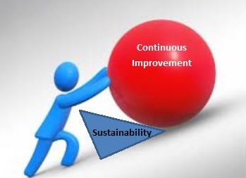

المبادئ الأساسية لإدارة الجودة الشاملة
التحسين المستمر
الدكتور هشام عادل عبهري

Slide 159
تابع التحسين المستمر
يعتبر التحسين المستمر لجودة العمليات (Continuous Process Improvement) هو أحد مبادئ إدارة الجودة الشاملة حيث يشترك جميع العاملين في تحسين العمليات الداخلية للمؤسسة عبر فرق التحسين المستمر من خلال منهجية تطبيقية محددة.
وتبين الدراسات العلمية أن أي فشل وإخفاق في تحقيق النتائج المطلوبة للأعمال يعود سببه بنسبة 80% على الأقل إلى العمليات والنظم المطبقة و 20% بسبب أخطاء الأشخاص، لذلك ولتجاوز أي إخفاق وإصلاح أي عيب أو خلل إصلاحا جذريا ينبغي تحسين جودة العمليات التي أدت إلى هذا الإخفاق برفع فعاليتها وكفاءتها في تحقيق النتائج المرغوبة.
الدكتور هشام عادل عبهري

Slide 160
تابع التحسين المستمر
تحسين الجودة على أساس العمليات:
تقوم إدارة الجودة الشاملة على أساس التحسين المستمر للعمليات وليس بحسب الإدارات والأقسام التي قد تحتوي على جزء من العملية وليس العملية ككل، حيث انه في اغلب الأحيان تشترك أكثر من إدارة وقسم في تنفيذ العملية الواحدة وكمثال عملية تسليم الرواتب للموظفين حيث يشترك في تنفيذ هذه العملية رؤساء الأقسام وإدارة شئون الموظفين والإدارة المالية
(تمرين: من هو المزود لهذه العملية؟ ومن هو العميل؟ وماهي متطلبات العميل؟)
ومن هنا تأتي أهمية وجود نظام اتصالات أفقية فاعلة في المؤسسة بين الأقسام والإدارات المختلفة حيث يتكون فريق العمل لتحسين عملية معينة من عدة أفراد من أقسام مختلفة تنتظم العملية المراد تحسينها كاملة.
الدكتور هشام عادل عبهري

Slide 161
تابع التحسين المستمر
  العناصر الرئيسية في أداء العملية:
يتم تحويل المدخلات في العملية إلى مخرجات ذات قيمة للعملاء عبر العناصر الرئيسية التالية:
    العاملين
    الأجهزة
    المواد
    الأساليب
    القياسات
    البيئة
ولتحسين أي عملية يقوم فريق تحسين العمليات بدراسة وتحليل عناصر العملية الرئيسية والتعرف على أوجه القصور ومكامن الخطأ وفرص التحسين فيها عبر استخدام أدوات الجودة
الدكتور هشام عادل عبهري

Slide 162
تابع التحسين المستمر
  الصفات القياسية للعملية الإنتاجية أو الخدمية:
تحتوي العمليات الإنتاجية أو الخدمية في المنشآت التي تطبق إدارة الجودة الشاملة على مجموعة من الصفات القياسية التي تساهم في جعل العمليات معروفة بدقة ويمكن إدارتها وتحسينها بطريقة منظمة ومحكمة وهذه الصفات المشتركة بينها كالتالي:
الدكتور هشام عادل عبهري

Slide 163
تابع التحسين المستمر
كل عملية لها مدير مسئول عن فعالية أدائها وكفاءتها وتحسينها
مجال العملية وحدودها الخارجية معروفة بدقة
المسؤوليات والحدود الداخلية للعملية بين الإدارات المعنية محددة وواضحة
إجراءات العملية ومهام العمل فيها والاحتياجات التدريبية لها محددة وموثقة
تحتوي العملية على مقاييس دقيقة وتغذية راجعة عن أداء العملية
تحتوي كل عملية على تحديد واضح لعملائها ومتطلباتهم وطرق قياس رضاهم
تحتوي على تحديد دقيق لمعدل الزمن لإنجاز كل عملية
ويجب أن يتم تضمين هذه الصفات في وثيقة تحتوي اسم العملية وترقيما خاصا بها ثم تسرد
الدكتور هشام عادل عبهري

Slide 164
تابع التحسين المستمر
جميع الصفات السابقة بالتفصيل وخاصة خطوات وإجراءات العملية وتعليمات العمل، وقد تحتوي على مخططات ورسومات لتدفق العملية، خاصة إذا كانت عملية معقدة أو فنية، كما يجب أن تتضمن معظم العمليات على سجلات موثقة ومؤرخة لنتائج ومخرجات هذه العمليات.
ويستفاد من توثيق العمليات بهذه الآلية فوائد عديدة منها:
تسهيل دراستها وتحليلها
تحسينها وتطويرها من قبل فرق التحسين المستمر
ثبات جودة أداء العمل وعدم تأثره بتغيب الموظفين القدامى
نقل المعرفة والخبرة إلى الموظفين الجدد.
الدكتور هشام عادل عبهري

Slide 165
تابع التحسين المستمر
  أهداف التحسين المستمر لجودة العمليات:
إزالة الأخطاء والمشاكل والعيوب الناتجة.
إلغاء الهدر في الموارد والإنتاج.
تسهيل أداء العمليات.
تقليص أوقات التأخير والانتظار.
إلغاء الأنشطة التي لا تمثل قيمة مضافة للعملية.
تطوير مقاييس دقيقة لفعّالية وكفاءة العملية.
تعميق فهم العملية بين العاملين.
إرضاء المستفيدين الداخليين والخارجيين.
الدكتور هشام عادل عبهري

Slide 166
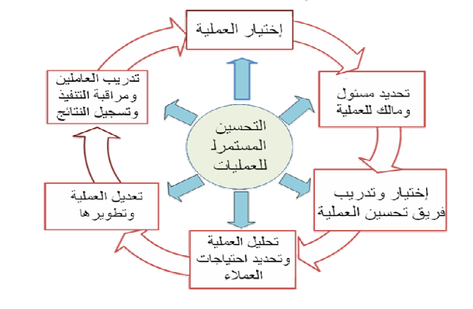

تابع التحسين المستمر
خطوات التحسين المستمر لجودة العمليات
تخطيط عمليات التحسين وجدولة العمليات المراد تحسينها.
تحديد مدير لكل للعملية
تكوين فرق العمل لتحسين العمليات وتدريبها.
مراجعة وقياس أداء العمليات وتحديد أهداف التحسين.
تحسين العمليات وتطويرها.
تدريب العاملين.
الدكتور هشام عادل عبهري

Slide 167
تابع التحسين المستمر
تخطيط عمليات التحسين وجدولة العمليات
يقوم مجلس إدارة الجودة (اللجنة العليا للجودة) والمكوّن من رئيس المؤسسة ورؤساء الأقسام ومدير الجودة بتحديد العمليات الإنتاجية أو الخدمية التي تحتاج إلى تحسين وترتيبها حسب الأهمية من حيث التأثير على الجودة وإرضاء المستفيدين ومن ثم وضعها في جدول زمني بمواعيد التحسين.
ويستغرق مشروع تحسين العملية الواحدة في المعدل من 3 إلى 6 أشهر بحسب المؤسسة والعملية المراد تحسينها ومن المناسب عند بدء مشروع تحسين العمليات الاقتصار على تحسين عمليتين أو ثلاثة في بداية الأمر أي تشكيل ثلاثة فرق عمل فقط وذلك لإكسابها الخبرة والدراية حتى يقوموا بدورهم بتدريب باقي فرق التحسين للعمليات القادمة.
الدكتور هشام عادل عبهري

Slide 168
تابع التحسين المستمر
تحديد مدير لكل عملية
يعين مجلس الجودة أحد الأشخاص – ويكون من الإدارة الوسطى في العادة – مديرا لكل عملية.
يكون مسؤولا أمام الإدارة العليا عن جودة العملية ومراجعتها وتحسينها عبر الأقسام والإدارات
يكون هو المعني بأداء العملية وعلى دراية كاملة بها
الدكتور هشام عادل عبهري

Slide 169
تابع التحسين المستمر
تكوين فريق العمل لتحسين جودة العملية وتدريبه
يُحدّد مدير العملية ومدير الجودة معا وباعتماد من مجلس الجودة قائد وأعضاء فريق العمل لتحسين جودة العملية ويتكون فريق تحسين جودة العملية في معظمه من الأقسام والإدارات المسئولة عن تنفيذ العملية والمعنية بها وليس شرطا أن يكون مدير العملية في فريق تحسين العملية ولكنه يلعب دورا أساسيا في اختيار الفريق ومتابعة أدائه وتسهيل أعماله وتبني نتائج التحسين ونشرها بين الإدارات المعنية ومتابعة تنفيذها.
في بداية تطبيق نظام إدارة الجودة الشاملة يتم عمل حملة توعية شاملة بين العاملين ونشر لثقافة الجودة وأهميتها وفوائدها ومبادئ إدارة الجودة الشاملة ومن ضمنها التحسين المستمر للعمليات وأدوات الجودة ومهارات العمل في فرق التحسين المستمر، أما عند اختيار قائد وأعضاء كل فريق فيتم تدريبهم
تدريبا مكثفا على استخدام أدوات الجودة لتحليل وتحسين العمليات.
الدكتور هشام عادل عبهري

Slide 170
تابع التحسين المستمر
مراجعة وقياس الأداء وتحديد أهداف التحسين
يقوم الفريق بمراجعة العملية ودراسة سجلاتها لقياس فاعليتها وكفاءتها وتحديد المستفيدين من العملية ومتطلباتهم ومدى وفاء مخرجات العملية بهذه المتطلبات ويُحدّد على ضوء ذلك أهداف تحسين العملية والمدة الزمنية المقرّرة لذلك، والمقصود بفاعلية العملية مدى تحقق الأهداف المطلوبة من العملية.
أما كفاءة العملية فهي مدى استهلاك العملية للموارد البشرية والمادية.
الدكتور هشام عادل عبهري

Slide 171
تابع التحسين المستمر
فوائد مراجعة وقياس أداء العملية
التأكد من استيفاء متطلبات المستفيدين والحصول على رضاهم.
تحديد مدى التقدّم في تحقيق الأهداف الموضوعة.
مقارنة الأداء بالمعايير الداخلية والخارجية من اجل التحسين المستمر.
الحصول على تغذية راجعة عن أثر عمليات التحسين على جودة الأداء.
تزويد العاملين بمؤشرات لمراجعة أدائهم ومتابعة التحسين.
الدكتور هشام عادل عبهري

Slide 172

تابع التحسين المستمر
تحسين العمليات وتطويرها
يتم تحليل ودراسة العملية أدوات الجودة لمعرفة أسباب الانحراف عن الأداء النموذجي للعملية والمشاكل والعيوب التي تحدث أثناء التنفيذ وإيجاد حلول جذرية للتخلص من هذه الأسباب.
مهام فريق تحسين العمليات
إزالة الخطوات التي لا تشكل قيمة مضافة.
تقليص الوقت اللازم للعملية بتقليل أوقات التأخير والانتظار في العملية.
التعرف على الأخطاء في العملية وإزالتها.
إزالة البيروقراطية والتكرار في إجراءات الخطوات.
معايرة العملية ووضع أدوات قياس الأداء.
توثيق العملية وإنشاء سجلات للنتائج من اجل قياس نتائج التحسين.
الدكتور هشام عادل عبهري

Slide 173
تابع التحسين المستمر
تدريب العاملين
بعد تغيير العملية وإدخال التحسينات الناتجة عن عمل الفريق وتوثيقها يتم اختيار تطبيق العملية المحسنة لفترة زمنية محددة أو في قسم محدد، ثم تدرس بعدها نتائج التطبيق وآثار عملية التحسين وتعدل إن احتاجت إلى تعديل ثم يتم اعتمادها من الإدارة العليا
يبدأ عندها تدريب العاملين على العمليات الجديدة وتوعيتهم بالتحسينات والعائد والنتائج من العملية من حيث تقليل الأخطاء والتكرار والزمن واستهلاك الموارد وتُسحب وثائق العمليات القديمة وتستبدل بالجديدة، و يجدر الإشارة على أن تحسين العمليات عملية مستمرة كلما احتاجت العملية إلى مراجعة بعد فترة زمنية معينة أو إذا كثرت الشكاوى والمشاكل الناتجة عنها تعاد عملية التحسين مرة أخرى.
الدكتور هشام عادل عبهري

Slide 174

تكاليف الجودة
لتطبيق أنظمة إدارة الجودة في أي مؤسسة تكاليف مادية لتغطية تكاليف:
التخطيط
التصميم
التدريب
الأجهزة
التقييم
الاعتماد ... الخ.
الدكتور هشام عادل عبهري

Slide 175
تابع تكاليف الجودة
لعدم تطبيق أنظمة إدارة الجودة تكاليف مادية تترتب على
إعادة الأعمال (Rework)
والهدر (Growling) في الموارد
وتضرّر سمعة المؤسسة
وخسارة الشرائح المستفيدة ...الخ
الدكتور هشام عادل عبهري

Slide 176
تابع تكاليف الجودة
غير أن تكاليف عدم تطبيق الجودة تفوق بكثير تكاليف الالتزام بالجودة وتطبيق أنظمتها.
بالإضافة إلى أن المردود الناتج عن تطبيق أنظمة إدارة الجودة مثل
كسب مستفيدين ومساهمين جدّد
وزيادة الأرباح والحصة التسويقية
والسمعة الإيجابية للمؤسسة ومنتجاتها
يفوق بكثير تكاليف عدم تطبيق أنظمة الجودة.
الدكتور هشام عادل عبهري

Slide 177
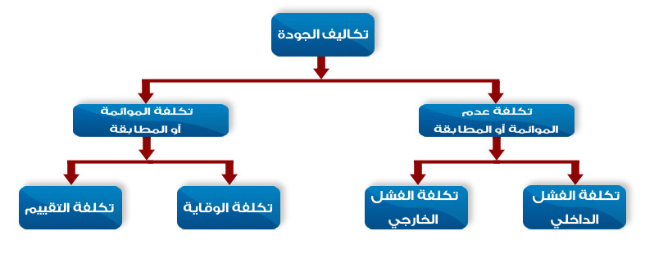
تابع تكاليف الجودة
الدكتور هشام عادل عبهري

Slide 178
أدوات إدارة الجودة الشاملة
الدكتور هشام عادل عبهري

Slide 179
أدوات إدارة الجودة الشاملة
أدوات إدارة الجودة الشاملة هي طرق لجمع البيانات وعرضها (في صورة أشكال بيانية في كثير من الأحيان) لمراقبة التغيير الذي يعبر عن مدى الاختلاف صعوداً أو هبوطاً، أو قرباً أو بعداً لهدف أو معيار محدد من قبل.
وتبسط أدوات إدارة الجودة الشاملة البيانات والمعلومات وتتيح فهمها للإنسان العادي المتمتّع بشيء من الخبرة والتدريب، كما تستطيع هذه الأدوات تقديم صورة واضحة عن سير العمل في المؤسسة؛ لكي تقوم إدارة المؤسسة بتفسير التغيير الحادث وتحليله باستخدام عناصر إدارة الجودة الشاملة الأخرى.
الدكتور هشام عادل عبهري

Slide 180
تابع أدوات إدارة الجودة الشاملة
والهدف الأساس من تطبيق أدوات الجودة هو منع خروج أي منتج نهائي غير مطابق للمتطلبات وتقليلها إلى أدنى ما يمكن وصولًا الى العيب الصفري (Zero Defect) والذي يعتبر هدف مثالي يصعب الوصول إليه وخصوصًا عند تطبيق نظم الإنتاج التقليدية.
الدكتور هشام عادل عبهري

Slide 181
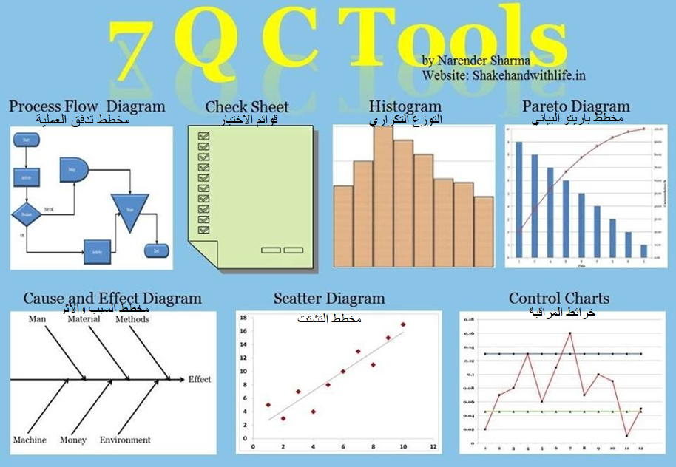
الدكتور هشام عادل عبهري

Slide 182

مخطط تدفّق العملية
الدكتور هشام عادل عبهري

Slide 183
مخطط سير العمليات
تمثيل بياني يبين كيف تجري العملية بشكل متسلسل بإظهار الخطوات كل على حدا والخطوط بينها، و يظهر أين تبدأ وأين تنتهي العملية وأين تبدأ العملية التي تليها، ويظهر مجموعها
كيف تجري العمليات بالتتابع.
الدكتور هشام عادل عبهري

Slide 184
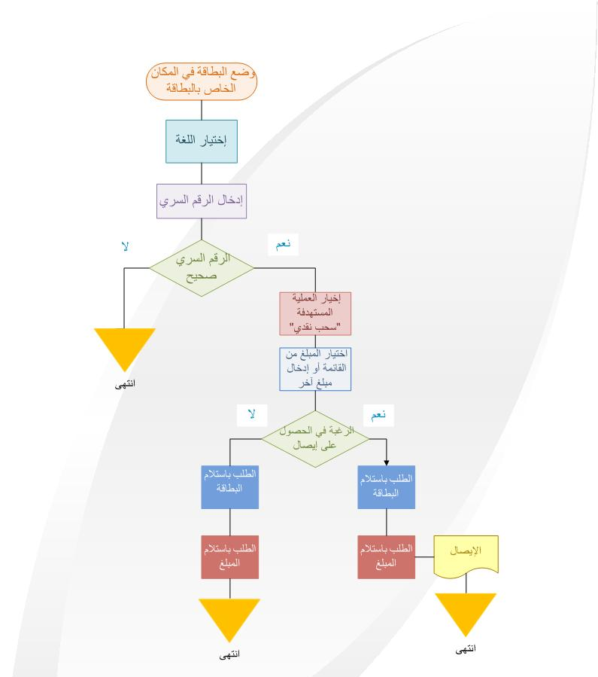
الدكتور هشام عادل عبهري

Slide 185

قوائم الاختبار
الدكتور هشام عادل عبهري

Slide 186
قوائم الاختبار
هي أداة ورقية أو الكترونية تجمع فيها بيانات عمليات مراقبة الإنتاج أو تقديم الخدمات تمكن مراقبي الجودة من تقييم العملية.
القائمة التالية تستخدم في مراقبة الجودة حيث يسجل عدد المنتجات المعيبة التي تم جمعها باستخدام هذا النموذج.
يتم الاحتفاظ بهذه القوائم كسجلات ودليل موثق على اختبار منتجات عملية معينة خلال زمن محدّد
الدكتور هشام عادل عبهري

Slide 187
تابع قوائم الاختبار
قوائم الاختبار هي إحدى تقنيات الجودة التي تستعمل لجمع وتسجيل البيانات عن العملية بطريقة منظمة وسلسة.
ويمكن عن طريق جمع البيانات وتنظيمها للفريق القائم على تحسين العملية تحليل هذه البيانات بسهولة ويسر مما يساعد في تحديد المشكلات في العملية وإجراء التحسينات المناسبة لها.
الدكتور هشام عادل عبهري

Slide 188
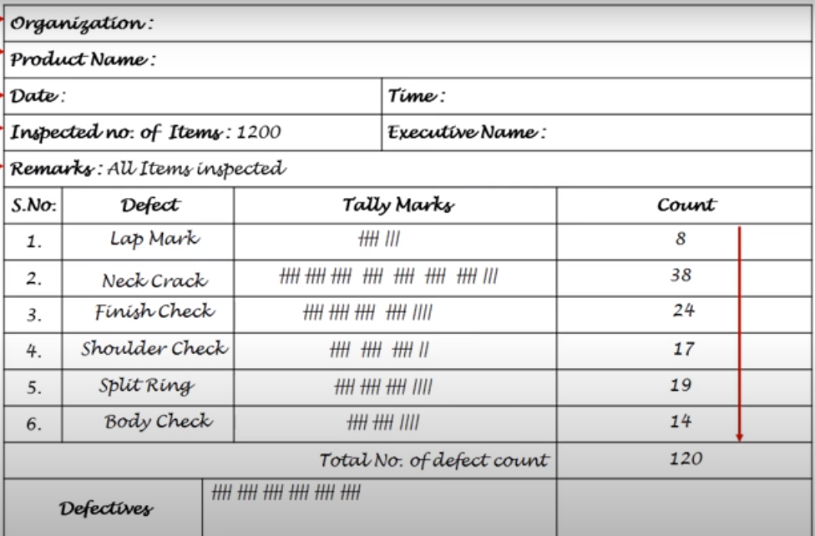
الدكتور هشام عادل عبهري

Slide 189
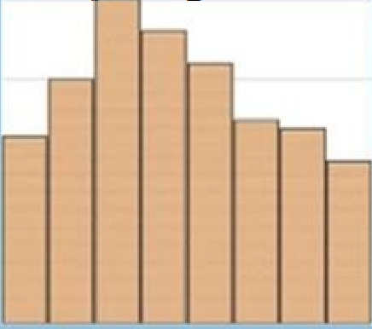
التوزيع التكراري
الدكتور هشام عادل عبهري

Slide 190
التوزيع التكراري
هو تمثيل بياني للبيانات وعرضها بصورة تعبر عن مدى الانحراف عن المواصفات المطلوبة؛ لدراسة جودة المخرجات أو اكتشاف عيوبها.
وبذلك يمكننا تصنيف البيانات المجمعة إلى عدة فئات وحساب تكرارها ومنه يمكن استخلاص معلومات ومؤشرات مهمة عن جودة المنتج أو الخدمة مثل القيمة المتوسطة للبيانات، ومقدار الاختلافات في البيانات وتشتتها والحكم على جودة المخرجات وأداء العملية مقارنة بالمواصفات المحدّدة من طرف المستفيد.
ويمكن استخدامها لفهم عملية معقدة من أجل إيجاد العلاقات والترابط بين الأحداث والحصول على فكرة موجزة عن المسار الحرج من العملية والأحداث التي تشارك في المسار الحرج.
الدكتور هشام عادل عبهري

Slide 191
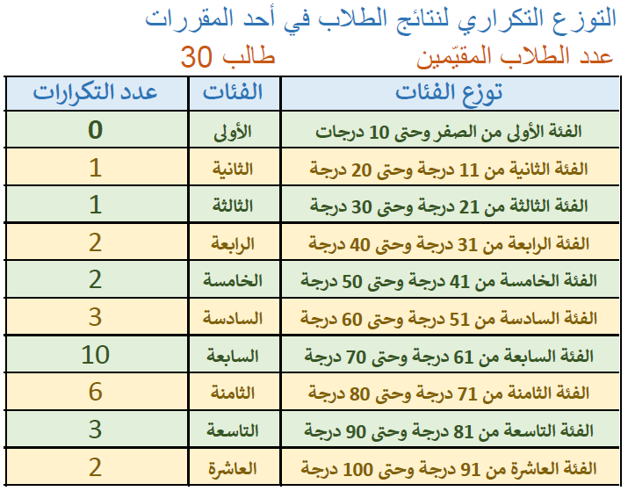
تابع التوزيع التكراري
الدكتور هشام عادل عبهري

Slide 192
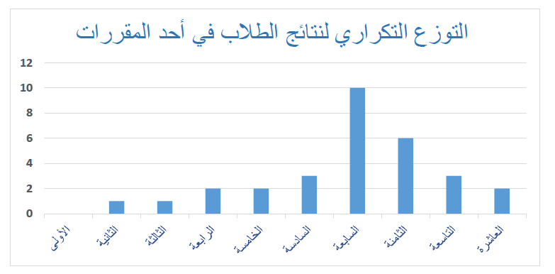
تابع التوزيع التكراري
الدكتور هشام عادل عبهري

Slide 193
مخطط باريتو
الدكتور هشام عادل عبهري

Slide 194
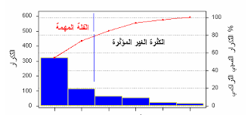
مخطط باريتو
الدكتور هشام عادل عبهري

Slide 195
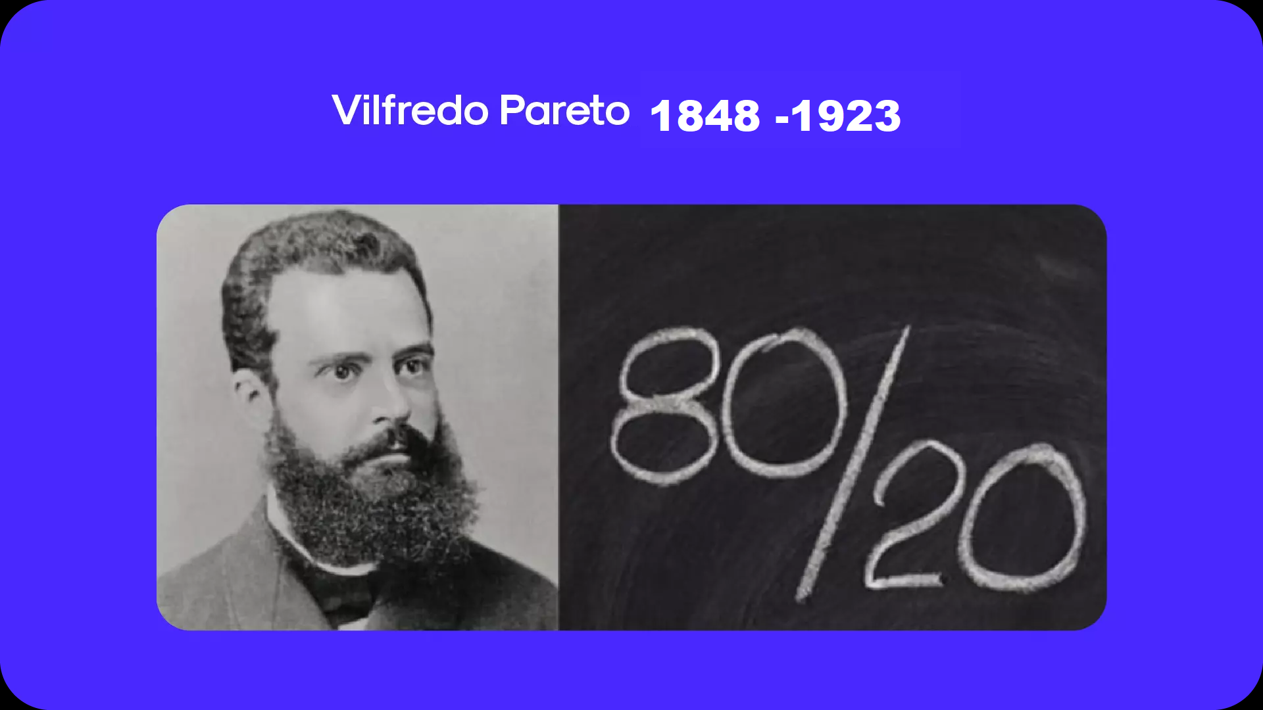
تابع خطط باريتو
لاحظ العالم Vilfredo Pareto أن 80% من الأراضي في إيطاليا يمتلكها 20% من السكان.
وبناءً عليه تم دراسة هذه الظاهرة وتم ملاحظة أن 80% من النتائج تعود إلى 20% من الأسباب. سمي هذا المبدأ بمبدأ Pareto.
فمثلاً بناء على هذا المبدأ يمكننا القول
" إن 80% من أرباح الشركات يأتي من 20% من المستفيدين"
"80% من حالات عدم مطابقة المنتجات
سببها 20% من إجمالي المشاكل"
"80% من منجزات الشركات يأتي
من 20% من العاملين"
الدكتور هشام عادل عبهري

Slide 196
مثال
الجدول التالي يبين أن 424 حادث مروري كانت أسبابها تعود إلى السرعة أو بسبب السائق أو بسبب حلة الطقس أو بسبب أعطال طارئة
سبب الحادث | عدد مرات تكرار الحادث
حادث بسبب السرعة | 130
حادث بسبب السائق | 110
حادث بسبب حالة الطقس | 99
حادث بسبب أعطال طارئة | 85
العدد الكلّي للحوادث | 424
الدكتور هشام عادل عبهري

Slide 197
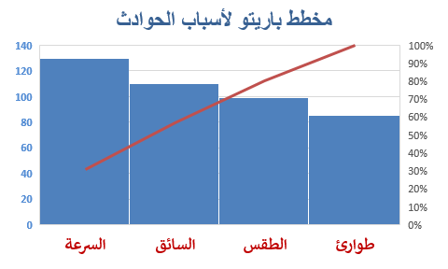
الدكتور هشام عادل عبهري

Slide 198

مخطط السبب والأثر
الدكتور هشام عادل عبهري

Slide 199
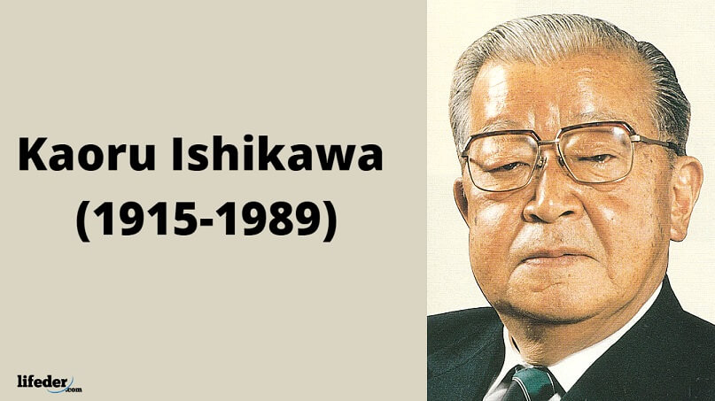
مخطط السبب والأثر
مخطط السبب و الأثر أو مخطط إيشيكاوا أو مخطط عظم السمكة؛
هو عبارة عن مخطط بياني حلل من خلاله العالم الياباني كارو ايشيكاوا الأسباب وآثارها في العمليات الإنتاجية، وهو أول من استخدم هذه الطريقة في الستينات.
الدكتور هشام عادل عبهري

Slide 200
مخطط السبب والأثر
كما أطلق عليها طريقة cause & effect «» بما أنه يستعمل لحصر كافة الأسباب المحتملة، لأثر ( مشكلة ) معين و لإيجاد العلاقة بين الاثر و أسبابه.
يشبه الهيكل العظمي للسمكة اكتسب اسم عظم السمكة و بما أنه يبحث عن أساس المشكلة لهذا اكتسب اسمه الأخير.
الدكتور هشام عادل عبهري

Slide 201
يمكن استخدام هذه الأداة من قبل فرد أو جماعة ( استخدامه من قبل جماعة أكثر فعالية ). عادة يتم رسم المخطط من قبل قائد فريق التحسين الذي يحدد المشكلة الرئيسية قيد الدراسة، ثم يطلب مساعدة من الأفراد لوضع الأسباب الرئيسية و المتفرعة عنها و هكذا يمكن ملء المخطط.
و ما أن يكتمل تكوين المخطط حتى تبدأ النقاشات في المجموعة من أجل تحديد أساس المشكلة الأكثر تأثيرا و القابلة للحل.
الأسباب المختارة تعلم بدوائر لتحديد ما يجب عمله بعد ذلك. و الملف المرفق يوضح كيفية استخدام هذه الأداة.
مخطط السبب والأثر هو وسيلة مستخدمة كجزء من منهجيات ستة سيغما و أحد أدوات الجودة السبعة.
الدكتور هشام عادل عبهري

Slide 202
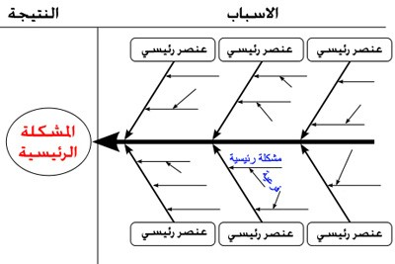
الدكتور هشام عادل عبهري

Slide 203
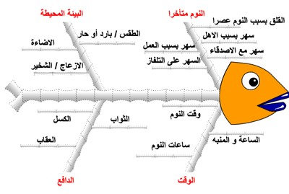
الدكتور هشام عادل عبهري

Slide 204
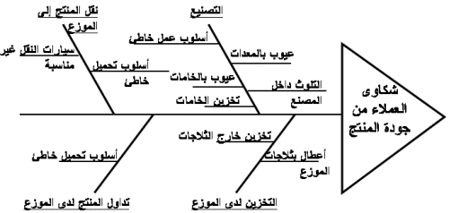
الدكتور هشام عادل عبهري

Slide 205

نظام إدارة الجودة
الدكتور هشام عادل عبهري

Slide 206
المحتوى
المنظمة الدولية ISO
فلسفة إصدارات المواصفة الدولية
الدكتور هشام عادل عبهري

Slide 207

I
S
International Organization for Standardization
الدكتور هشام عادل عبهري

Slide 208

I
S
المنظمة الدولية للمعايير (آيزو)
هي منظمة دولية تعمل على وضع المعايير، وتضم هذه المنظمة ممثلين من عدة
منظمات وطنية للمعايير.
تأسست هذه المنظمة في 23 فبراير 1947 وهي تصدر معايير تجارية وصناعية عالمية.
مقر هذه المنظمة في جنيف في سويسرا. (يتبع)
الدكتور هشام عادل عبهري

Slide 209
I
S
(تابع)المنظمة الدولية للمعايير (آيزو)
بالرغم من أن منظمة الآيزو تعرف عن نفسها كمنظمة غير حكومية،
ولكن قدرتها على وضع المعايير التي تتحول عادة إلى قوانين (إما عن طريق
المعاهدات أو المعايير الوطنية) تجعلها أكثر قوة من معظم المنظمات غير
الحكومية.
تؤلف منظمة الآيزو عمليا حلف ذو صلات قوية مع الحكومات.
الدكتور هشام عادل عبهري

Slide 210

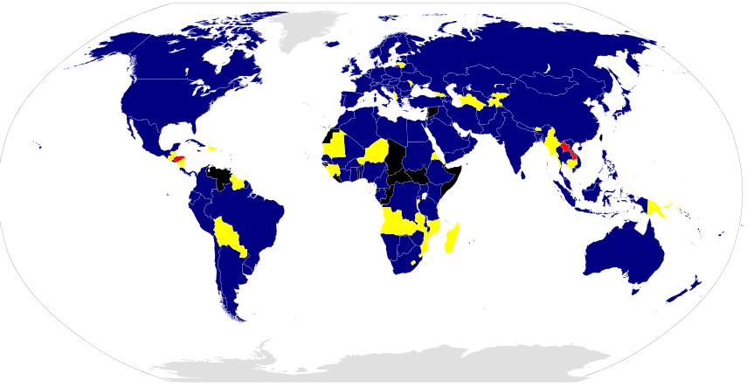
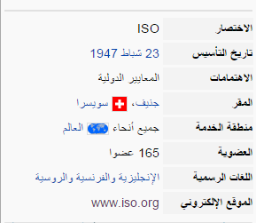
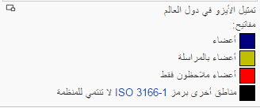
أعضاء المنظمة الدولية
الدكتور هشام عادل عبهري

Slide 211
I
S
أصل كلمة أيزو
ISO) من اليونانية ἴσος ( أسوس / ísos) بمعنى المساواة)
International Organization for Standardization
هدف المنظمة وهو المساواة بين الثقافات المختلفة.
الدكتور هشام عادل عبهري

Slide 212
I
S
لدى المنظمة 162 عضوا وطنيا، من مجموع 195 بلدا في العالم.
لدي الآيزو ثلاث فئات للعضوية:
أعضاء الهيئة: وهي الهيئات الوطنية التي تعتبر الأكثر تمثيلا للمعايير في كل بلد. هذه هي فقط أعضاء الآيزو التي يحق لها التصويت.
الأعضاء المراسلة: هي الدول التي ليس لديها منظمات معايير. هؤلاء الأعضاء على علم بأعمال المنظمة، ولكنها لا تشارك في إصدار المعايير.
الدكتور هشام عادل عبهري

Slide 213
I
S
الأعضاء المشتركة: من البلدان ذات الاقتصاديات الصغيرة. إنهم يدفعون رسوم مخفضة للعضوية، ولكن يمكن لهم متابعة تطور المعايير.
الأعضاء المشاركون يطلق عليهم اسم أعضاء P بدلا من الاسم أعضاء O المعطى للأفراد المراقبة.
الدكتور هشام عادل عبهري

Slide 214
I
S
إن إدارة الجودة هي ضمان فاعلية وكفاءة تطبيق جميع النشاطات اللازمة
لتصميم وتطوير وبالتالي تحقيق الخدمة (المنتج النهائي) في المؤسسات،
ولقياس جودة الخدمات أوجدت المنظمة الدولية للتقييس ISO بإصدار
مواصفات قياسية لنظام إدارة الجودة QMS
الدكتور هشام عادل عبهري

Slide 215

I
S
الدكتور هشام عادل عبهري

Slide 216
I
S
الدكتور هشام عادل عبهري

Slide 217
I
S
فلسفة إصدارات المواصفة الدولية ISO 9001
الدكتور هشام عادل عبهري

Slide 218
I
S
ففي عام 1987 أصدرت المنظمة الإصدار الأول عائلة الـ 9000 المكونة
من( 9001 و 9002 و 9003) المبنية على فلسفة الفحص النهائي للمنتجات تحت
مسمى (ISO 9000 : 1987 ) الصالحة للتطبيق على أنواع مختلفة
من المؤسسات الصناعية كلاً حسب نشاطها، فالمؤسسات التي تتركز
نشاطاتها في مجال التصميم والتطوير والإنتاج والتركيب، والخدمة
كانت تطبق المواصفة (ISO 9001 : 1987)
الدكتور هشام عادل عبهري

Slide 219
I
S
أما المؤسسات التي يتركز نشاطها في الإنتاج والتركيب، وتقديم الخدمات
فكانت تطبق المواصفة (ISO 9002 : 1987)
وللتفتيش النهائي والاختبار كانت تطبق المواصفة
(ISO 9003 : 1987 ).
الدكتور هشام عادل عبهري

Slide 220
I
S
وفي عام 1994 تم إصدار الثاني لعائلة ISO 9000 مؤكدة على
ضمان الجودة عن طريق اتخاذ إجراءات وقائية بدلا من مجرد فحص
المخرجات النهائية للمؤسسة
الدكتور هشام عادل عبهري

Slide 221
I
S
ومع بداية القرن الحالي أصدرت المنظمة الدولية (ISO) إصدارها الثالث
(ISO 9001 : 2000 ) حيث تم الجمع بين المعايير الثلاثة
ISO 9001 و ISO 9002 وISO 9003
وقد اتخذت هذه المواصفة منهج العملية فلسفة لها،
الدكتور هشام عادل عبهري

Slide 222
I
S
وقد تلازم هذا الإصدار مع إصدار المواصفة (ISO 9000 : 2000)
للعناية بالأسس والمصطلحات لنظم إدارة الجودة،
والمواصفة (ISO 9004 : 2000)
التي تشكل دليلا لتطوير الأداء بشكل يفوق المتطلبات الأساسية للمواصفة
الدولية (ISO 9001 : 2000 )
الدكتور هشام عادل عبهري

Slide 223
I
S
إن المواصفةISO 9001 تحدد متطلبات نظام إدارة الجودة التي يمكن
استخدامها داخل المؤسسات أو منح الشهادات أو الأغراض التعاقدية
وتركز هذه المواصفة على فاعلية نظام إدارة الجودة في الوفاء بمتطلبات
العميل،
الدكتور هشام عادل عبهري

Slide 224
I
S
بينما تركز المواصفة الدولية (ISO 9004) حيث تُقَدِم هذه المُواصفَة
القياسية إرشادات عَملية لتَطبيق نظام إدارة الجودة من أجل تَحقيق النَجَاح
المُستَدَام للمُنشأة في ظل بيئة مُعقَدَة كثيرة المُتطلبَات، دائمة التنوع والتغيير،
ومن الجدير بالذكر فإن المواصفة (ISO 9004) لا تستخدم في
منح الشهادات ولا في الأغراض التنظيمية ولا التعاقدية،
الدكتور هشام عادل عبهري

Slide 225
I
S
قامت المنظمة الدولية بإجراء تعديل على مواصفة ISO 9000
في سنة 2005 لتوضيح بعض التعريفات بصورة أفضل.
وفي نوفمبر عام 2008 قامت المنظمة الدولية بإصدار الإصدار الرابع
للمواصفة الدولية (ISO 9001 ) حيث تم إجراء بعض التعديلات التي
شملت فقط على إعطاء بعض التوضيحات لبعض المتطلبات دون تغيير جذري
في المتطلبات المحددة في إصدار 2000.
الدكتور هشام عادل عبهري

Slide 226
I
S
في 15 سبتمبر عام 2015 تم إصدار الإصدار الخامس للمواصفة الدولية
(ISO 9001 )حيث تم إدخال تعديلات جوهرية من أبرزها تبني
و تفعيل دور إدارة المخاطر.
الدكتور هشام عادل عبهري

Slide 227
I
S
فلسفة إصدارات الآيزو الخمسة
ISO 9000 : 1987
إصدار 1987
ISO 9001 : 1987
ISO 9002 : 1987
ISO 9003 : 1987
الدكتور هشام عادل عبهري

Slide 228
I
S
الآيزو بحسب إصداره
يتضمن نموذج ضمان الجودة
في التصميم والتطوير والإنتاج والتركيب، والخدمة
ISO 9001:1987
في الإنتاج والتركيب، وتقديم الخدمات
ISO 9002:1987
في التفتيش النهائي والاختبار
ISO 9003:1987
الدكتور هشام عادل عبهري

Slide 229
I
S
الإصدار 1994
9000:1994 ISO
أكد على ضمان الجودة
عن طريق اتخاذ إجراءات وقائية
بدلا من مجرد فحص المخرجات النهائية
للمؤسسة
الدكتور هشام عادل عبهري

Slide 230
I
S
9001 : 2000 ISO
الإصدار 2000
يجمع بين المعايير الثلاثة 9001 و 9002 و 9003
في وحدة واحدة هي 9001.
الإصدار 2000 يسعى إلى إجراء تغيير جذري في التفكير الواقعي من خلال توضيح مفهوم
منهج العملية
الدكتور هشام عادل عبهري

Slide 231
I
S
العملية
العملية هي مجموعة من الأنشطة التي تستخدم موارد وتكون إدارة هذه
الأنشطة بأسلوب يسمح تحويل المدخلات إلى مخرجات.
ومن الممكن أن يكون مخرج عملية ما مدخلاً لعملية تالية.
إن ضمان فاعلية أداء المنشآت من خلال تحديد وإدارة العمليات
الدكتور هشام عادل عبهري

Slide 232
I
S
منهج العملية
تطبيق نظام من العمليات داخل المؤسسة
تحديد العمليات والتداخلات بينها
إدارة العمليات لتحقيق المنتج المرغوب فيه
تحسين الفعالية للعملية عبر مقاييس الأداء
الدكتور هشام عادل عبهري

Slide 233
I
S
ISO 9001 : 2008
الإصدار 2008
قدمت توضيحات لمتطلبات
ISO 9001 : 2000
الدكتور هشام عادل عبهري

Slide 234


I
S
الإصدار 2015
ISO 9001 : 2015
التفكير المبني على المخاطر
زيادة فاعلية ودور الإدارة العليا
الدكتور هشام عادل عبهري

Slide 235
نظام إدارة الجودة
الدكتور هشام عادل عبهري

Slide 236
المحتوى
مبادئ المواصفة الدولية ISO 9001 : 2015
متطلبات المواصفة الدولية ISO 9001 : 2015
خطوات عملية في إعداد نظام إدارة الجودة
أمثلة عملية
الدكتور هشام عادل عبهري

Slide 237
مبادئ ومتطلبات المواصفة الدولية ISO 9001 : 2015
الدكتور هشام عادل عبهري

Slide 238
مبادئ ادارة الجودة
التركيز على المستفيدين
القيادة
إدارة العلاقة مع الشركاء
القرارات المبنية على الحقائق
مشاركة العاملين
التطوير والتحسين
مبدأ العملية
مبادئ الجودة
الدكتور هشام عادل عبهري

Slide 239
متطلبات
المواصفة الدولية
ISO 9001 : 2015
الدكتور هشام عادل عبهري

Slide 240
المحتويات
-تمهيد
مقدمة
    0.1 عام
    0.2 مبادئ إدارة الجودة
    0.3 منهج العملية
    0.3.1 عام
    0.3.2 حلقة خطط – نفذ - إفحص – أفعل
    0.3.3 التفكير القائم على المخاطر
    0.4 العلاقة مع معايير نظام إدارة أخرى
    01 المجال
02 المراجع القياسية
03 المصطلحات و التعاريف
الدكتور هشام عادل عبهري

Slide 241
04 سياق المنظمة
4.1 فهم المؤسسة وسياقها
4.2 فهم احتياجات وتوقعات الجهات صاحبة العلاقة
4.3 تحديد مجال نظام إدارة الجودة
4.4 نظام إدارة الجودة وعملياته (Processes)
الدكتور هشام عادل عبهري

Slide 242
05 القيادة
5.1 القيادة والتزامها
5.1.1 عام
5.1.2 التركيز على العميل
5.2 السياسة
5.2.1 إنشاء سياسة الجودة
5.2.2 إعلان سياسة الجودة
5.3الأدوار التنظيمية والمسؤوليات والسلطات
الدكتور هشام عادل عبهري

Slide 243
06 التخطيط
6.1 الإجراءات الرامية إلى مواجهة المخاطر والفرص
6.2 أهداف الجودة والتخطيط لتحقيقها
6.3 التخطيط للتغيرات
الدكتور هشام عادل عبهري

Slide 244
07 الموارد (الدعم)
7.1
7.1.1 عام
7.1.2 الناس
7.1.3 البنية التحتية
7.1.4 بيئة تنفيذ العمليات
7.1.5 مراقبة وقياس الموارد (الدعم)
7.1.6 المعرفة التنظيمية
7.2 الكفاءات (الأهلية)
7.3 الوعي (الإدراك)
7.4 التواصل
7.5 المعلومات الموثقة
7.5.1 عام
7.5.2 إعداد وتحديث
7.5.3 الرقابة (التحكم) المعلومات الموثقة
الدكتور هشام عادل عبهري

Slide 245
08 العمليات (التشغيل)
8.1 التخطيط العملياتي (التشغيلي).
8.2 متطلبات المنتجات والخدمات.
8.2.1 التواصل مع الشرائح المستفيدة
8.2.2 تحديد المتطلبات للمنتجات والخدمات.
8.2.3 مراجعة المتطلبات للمنتجات والخدمات.
8.2.4 تغيرات في متطلبات المنتجات والخدمات.
8.3 تصميم وتطوير المنتجات والخدمات
8.3.1 عام
8.3.2 تصميم وتطوير التخطيط
8.3.3 تصميم وتطوير المدخلات
8.3.4 تصميم وتطوير التخطيط Design and development planning
8.3.5 تصميم وتطوير المخرجات
8.3.6 تصميم وتطوير التتغيرات
8.4 التحكم بالعمليات والمنتجات والخدمات المقدمة من الخارج (من جهة خارجية))
8.4.1 عام
8.4.2 نوع ودرجة التحكم
8.4.3 معلومات عن المزودين الخارجيين
8.5 الإنتاج وتقديم الخدمات
8.5.1 الرقابة على الإنتاج وتوفير الخدمات
8.5.2 التحديد وإمكانية التتبع
8.5.3 المحافظة على ممتلكات الشرائح المستفيدة أو الموردين الخرجيين
8.5.4 الحفاظ (المخرجات الخدمات)
8.5.5 أنشطة ما بعد التسليم
8.5.6 التحكم (الرقابة) على التغيرات
8.6 الإفراج عن المنتجات والخدمات
8.7 التحكم (الرقابة) على المنتجات الفير مطابقة
الدكتور هشام عادل عبهري

Slide 246
09 تقييم الأداء
9.1 المراقبة والقياس والتحليل والتقييم
9.1.1 عام
9.1.2 رضا المستفيدين
9.1.3 تحليل وتقييم
9.2 التدقيق الداخلي
9.3 مراجعة الإدارة
9.3.1 عام
9.1.2 مدخلات مراجعة الإدارة
9.1.3 مخرجات مراجعة الإدارة
الدكتور هشام عادل عبهري

Slide 247
10 التحسين
10.1 عام
10.2 حالات عدم المطابقة والإجراءات التصحيحية
10.3 التحسين المستمر
الدكتور هشام عادل عبهري

Slide 248
خطوات عملية في إعداد
نظام إدارة الجودة
الدكتور هشام عادل عبهري

Slide 249
الدكتور هشام عادل عبهري
I
S
خطوات إعداد نظام إدارة الجودة
الوثائق | م
خريطة جغرافية لتوزع المؤسسة | 1
الغلاف | 2
قرار تشكيل فريق الآيزو في المؤسسة | 3
قرار إنشاء المؤسسة | 4
نبذه عن المؤسسة (تاريخية – فنية – ارتباطها بالمؤسسات الأخرى التابعة لها أو المتبوعة بها) | 5
الرؤية والرسالة وأهداف المؤسسة (ترجمة الرؤية والرسالة ولأهداف) | 6
سياسة الجودة (تصميم سياسة الجودة) (إعلان سياسة الجودة)(ترجمة سياسة الجودة) | 7
الهياكل التنظيمية (حسب الإدارات و الوحدات – حسب المناصب الإدارية – حسب الأرقام المرجعية) | 8
وصف وأهداف ومهام جميع الوحدات(حسب الهيكل التنظيمي حسب الإدارات والوحدات) | 9
المسؤوليات والصلاحيات لكل منصب (حسب الهيكل التنظيمي حسب المناصب الإدارية ) | 10
قرارات تعيين المناصب الإدارية | 11

Slide 250
I
S
تابع خطوات إعداد نظام إدارة الجودة
الوثائق | م
دليل الإجراءات إجراءات كل منصب خطوات تنفيذ كل إجراء مع ذكر أرقام الإجراءات ترقيم النماذج والرسوم التوضيحية | 12
فهرس النماذج الداخلية (موضَحاً فيه رقم النموذج) | 13
فهرس النماذج الخارجية (موضحاً فيه اسم الجهة التي أصدرته) | 14
ملف عملية الشراء | 15
لائحة الموردين(بيانات الجهة الموردة)- لائحة تقييم الموردين | 16
الملف التدريبي | 17
ملف أهداف الجودة | 18
الدكتور هشام عادل عبهري

Slide 251
I
S
تابع خطوات إعداد نظام إدارة الجودة
الوثائق | م
دليل الجودة | 19
دليل الإجراءات العام | 20
تصميم استبانه استطلاع آراء المستفيدين – تفعيل – تحليل - تقرير | 21
تفعيل ملفات ممثل الجودة | 22
التدقيق داخلي (نموذج طلب خدمة) | 23
إغلاق النظام و إعلام جميع جهات المؤسسة البدء بتطبيق النظام | 24
اجتماع مراجعة الإدارة | 25
طلب الجهة المانحة لاعتماد النظام للشهادة (تعبئة نموذج خارجي Application Form إصدار الجهة المانحة) | 26
قائمة الوثائق الخارجية | 27
قائمة الرموز التوضيحية | 28
ورشة عمل لنظام إدارة الجودة في المؤسسة | 29
الدكتور هشام عادل عبهري

Slide 252
الدكتور هشام عادل عبهري
I
S
تعريف سياسة الجودة

Slide 253
الدكتور هشام عادل عبهري
I
S
سياسة الجودة

Slide 254
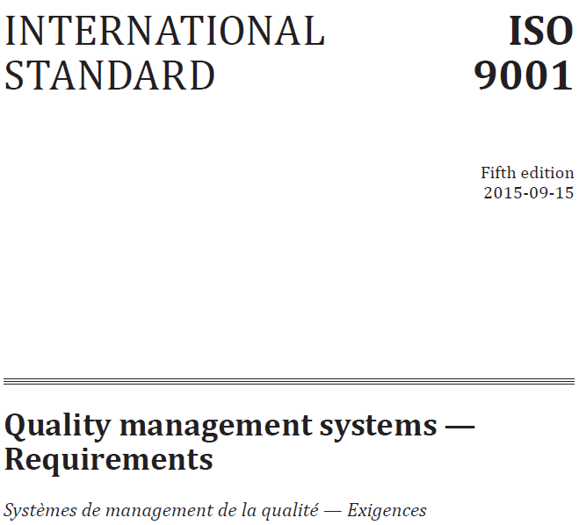


المعيار الدولي آزو 9001
الإصدار الخامس
15-09-2015
http://isoconsultantpune.com/
نظام إدارة الجودة - المتطلبات
الرقم المرجعي
ISO 9001 2015 (E)
© ISO 2015
الغلاف
الدكتور هشام عادل عبهري

Slide 255
Contents
5 القيادة
5.1 القيادة والالتزام
5.1.1 عام
5.1.2 التركيز على المستفيد
5.2 السياسة
5.2.1 إنشاء سياسة الجودة
5.2.2 إعلان سياسة الجودة
5.3 المناصب والمسؤوليات والصلاحيات التنظيمية
الدكتور هشام عادل عبهري

Slide 256
نظم إدارة الجودة — المتطلبات
5القيادة
5.2 السياسة
5.2.1 إنشاء سياسة الجودة
يجب على الإدارة العليا إنشاء وتطبيق سياسة الجودة والتأكد من أنها :
مناسبة لغرض وسياق المؤسسة وتدعم توجهها الاستراتيجي؛
تحدد إطار عمل لتحديد أهداف الجودة؛
تتضمن التزاماً باستيفاء المتطلبات المعمول بها؛
تتضمن التزاماً بالتحسين المستمر لنظام إدارة الجودة .
الدكتور هشام عادل عبهري

Slide 257
نظم إدارة الجودة — المتطلبات
5القيادة
5.2 السياسة
5.2.2 إعلان سياسة الجودة
يجب أن تكون سياسة الجودة :
متاحة ومحتفظاً بها كمعلومات موثقة؛
مُعلنة ومفهومة ومُطبقة داخل المؤسسة؛
متاحة للأطراف المعنيين ذوي الصلة، حسب الاقتضاء.
الدكتور هشام عادل عبهري

Slide 258
I
S
الهياكل التنظيمية
حسب الإدارات والوحدات
حسب المناصب الإدارية
حسب الأرقام المرجعية
الدكتور هشام عادل عبهري

Slide 259
I
S
الهيكل التنظيمي
حسب الإدارات والوحدات
وصف الإدارات و الوحدات
أهداف الإدارة أو الوحدة
مهام الإدارة أو الوحدة
الدكتور هشام عادل عبهري

Slide 260
I
S
الهيكل التنظيمي
حسب المناصب الإدارية
المسؤوليات لكل منصب
الصلاحيات لكل منصب
الإجراءات كل منصب
الدكتور هشام عادل عبهري

Slide 261
Contents
5 القيادة
5.1 القيادة والالتزام
5.1.1 عام
5.1.2 التركيز على المستفيد
5.2 السياسة
5.2.1 إنشاء سياسة الجودة
5.2.2 إعلان سياسة الجودة
5.3 المناصب والمسؤوليات والصلاحيات التنظيمية
الدكتور هشام عادل عبهري

Slide 262
نظم إدارة الجودة — المتطلبات
5القيادة
5.3 الأدوار والمسؤوليات والصلاحيات التنظيمية
يجب على الإدارة العليا التأكد من تحديد المسؤوليات والصلاحيات الممنوحة لأداء الأدوار وتعميمها وإدراكها داخل المؤسسة.
يجب على الإدارة العليا تخصيص وإسناد المسؤوليات والصلاحيات بهدف :
التأكد من توافق نظام إدارة الجودة مع متطلبات هذه المواصفة القياسية لدولية؛
التأكد من تحقيق العمليات للنتائج المرجوة منها؛
الدكتور هشام عادل عبهري

Slide 263
نظم إدارة الجودة — المتطلبات
5القيادة
5.3 الأدوار والمسؤوليات والصلاحيات التنظيمية
إعداد تقارير حول أداء نظام إدارة الجودة وفُرص التحسين (أنظر البند 10.1) ، ورفعها إلى الإدارة العليا على وجه الخصوص؛
ضمان تعزيز التركيز على المستفيد في شتى أنحاء المؤسسة؛
ضمان الحفاظ على تكامل نظام إدارة الجودة عند تخطيط وتنفيذ أية تغييرات مُقرّر إدخالها على نظام إدارة الجودة .
الدكتور هشام عادل عبهري

Slide 264
I
S
الإجراءات كل منصب
أسماء الإجراءات
النموذج المستخدم
خطوات تنفيذ كل إجراء
رقم النموذج
داخلي
خارجي
رسم توضيحي لكل إجراء
الدكتور هشام عادل عبهري

Slide 265

I
S
الهيكل التنظيمي
حسب الأرقام المرجعية
يُستمد من الهيكل التنظيمي للجامعة
ترقيم جميع الإدارات و الوحدات
ترقيم جميع الإجراءات والنماذج
الدكتور هشام عادل عبهري

Slide 266
أمثالة عملية
I
S
الدكتور هشام عادل عبهري

Slide 267
سياسة الجودة
لجامعة الملك سعود
I
S
الدكتور هشام عادل عبهري

Slide 268

I
S
الدكتور هشام عادل عبهري

Slide 269

I
S
الدكتور هشام عادل عبهري

Slide 270
I
S
الهيكل التنظيمي
حسب الإدارات والوحدات
وصف الإدارات و الوحدات
أهداف الإدارة أو الوحدة
مهام الإدارة أو الوحدة
الدكتور هشام عادل عبهري

Slide 271
I
S
وحدة المواصفات والمقاييس
إحدى الكيانات الإدارية في عمادة الجودة يتبع لوكالة العمادة لضمان الجودة
تهتم بإعداد ومتابعة تطبيق أنظمة إدارة الجودة المختلفة ISO على
جامعة الملك سعود.
الدكتور هشام عادل عبهري

Slide 272
I
S
أهداف وحدة المواصفات والمقاييس
الانتهاء من تطبيق نظام إدارة الجودة ISO 9001 : 2015 حتى
نهاية عام 2023
رفع مستوى كفاءة مطبقي أنظمة إدارة الجودة في الجامعة
تحقيق التطبيق الأمثل لأنظمة إدارة الجودة في الجامعة للوصول ببيئة
الجامعة إلى بيئة رائدة ومتميزة عالمياً
جعل جامعة الملك سعود جهة مانحة لمعايير أنظمة إدارة الجودة ISO
الانتهاء من تطبيق معايير أنظمة إدارة الجودة الأخرى التي تناسب
جامعة الملك سعود
الدكتور هشام عادل عبهري

Slide 273
I
S
مهام وحدة المواصفات والمقاييس
اختيار المعايير المناسبة من أنظمة إدارة الجودة لتطبيقها على الجامعة
وضع الخطط اللازمة لتطبيق أنظمة إدارة الجودة
تقديم التدريب اللازم لإعداد مشاريع أنظمة إدارة الجودة
إعداد جهات الجامعة ومتابعة تطبيق أنظمة إدارة الجودة
تحديد الخدمات التي تحتاج الجامعة شرائها من الجهات الدولية المانحة
التنسيق بين جهات الجامعة والجهات المانحة لتنفيذ تقديم الخدمات التي تم شرائها
التنسيق بين إدارة المشتريات وبين الجهات المانحة لشراء وإنهاء عملية الشراء
التنسيق بين جهات الجامعة التي تم اعتماد نظامها وعمادة شؤون الموظفين لصرف مكافآت لمعدي مشاريع الأنظمة
تقديم التقارير عن سير عمل تطبيق أنظمة إدارة الجودة في الجامعة
الدكتور هشام عادل عبهري

Slide 274
I
S
الهيكل التنظيمي
حسب المناصب الإدارية
المسؤوليات لكل منصب
الصلاحيات لكل منصب
الإجراءات كل منصب
الدكتور هشام عادل عبهري

Slide 275
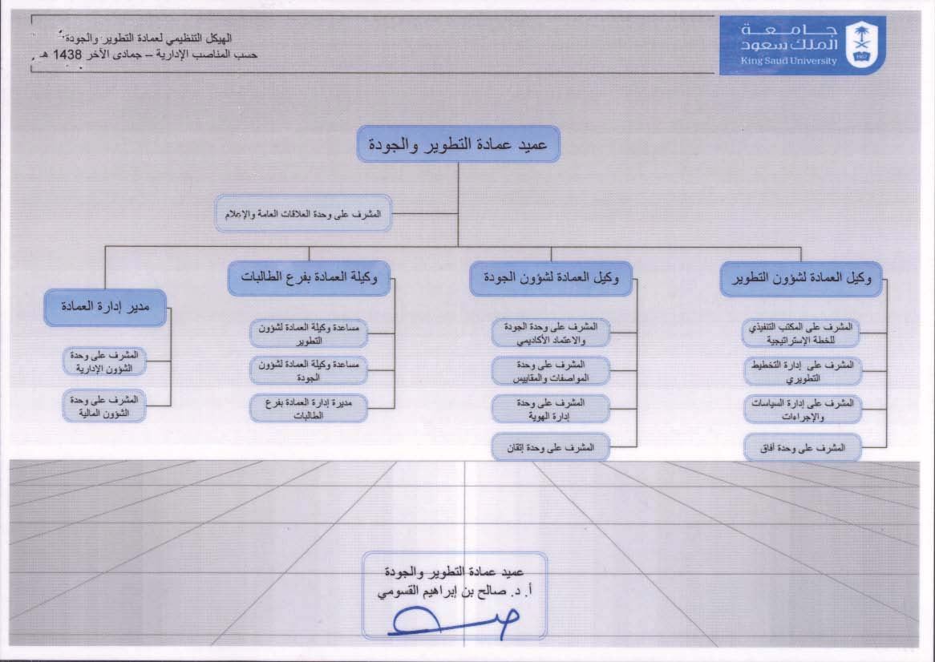
I
S

Slide 276
العمليات التي تجري في وحدة المواصفات والمقاييس
عمليات داخلية
تهيئة جهات الجامعة لتطبيق معيار ISO
تقديم التدريب اللازم
تقديم الاستشارات اللازمة لإعداد مشروع نظام إدارة الجودة
تقديم الاستشارات اللازمة لجهات الجامعة المطبقة لأنظمة الجودة
صرف مكافأة فرق إعداد مشاريع أنظمة إدارة الجودة
صرف استحقاقات الجهات المانحة
I
S
الدكتور هشام عادل عبهري

Slide 277
I
S
العمليات التي تجري في وحدة المواصفات والمقاييس
عمليات خارجية
رصد حاجة جهات الجامعة لخدمات الجهات المانحة
وضع خطط زمنية تنفيذية لتقديم خدمات الشركة المانحة
لجهات الجامعة كلً حسب حاجته
الدكتور هشام عادل عبهري

Slide 278
I
S
عملية تهيئة جهات الجامعة لتطبيق معيار ISO
الإجراءات
الدكتور هشام عادل عبهري

Slide 279
رقم الإجراء | اسم الإجراء
01 | طلب جهة البدء بتطبيق معيار من معايير الـ ISO
02 | طلب تدريب أعضاء فريق إعداد مشروع نظام إدارة الجودة أو مطبقيه
03 | تقويم استكمال متطلبات النظام الأولية
04 | طلب الاستعداد لزيارة ميدانية من وحدة الآيزو للجهة المتقدمة
05 | طلب إجراء تدقيق داخلي وإجراء اجتماع مراجعة الإدارة وتقديم تقرير بذلك لعمادة الجودة
06 | طلب التقدم للجهة المانحة لاعتماد مشروع النظام
07 | طلب صرف مكافأة فريق إعداد مشروع نظام إدارة الجودة
08 | طلب إجراء تدقيق دوري أول أو ثان
09 | طلب إجراء تجديد منح شهادة الآيزو
10 | طلب الإطلاع على تقرير الجهة المانحة بعد الزيارة
10 | حفل تسلم شهادة الآيزو
الدكتور هشام عادل عبهري

Slide 280
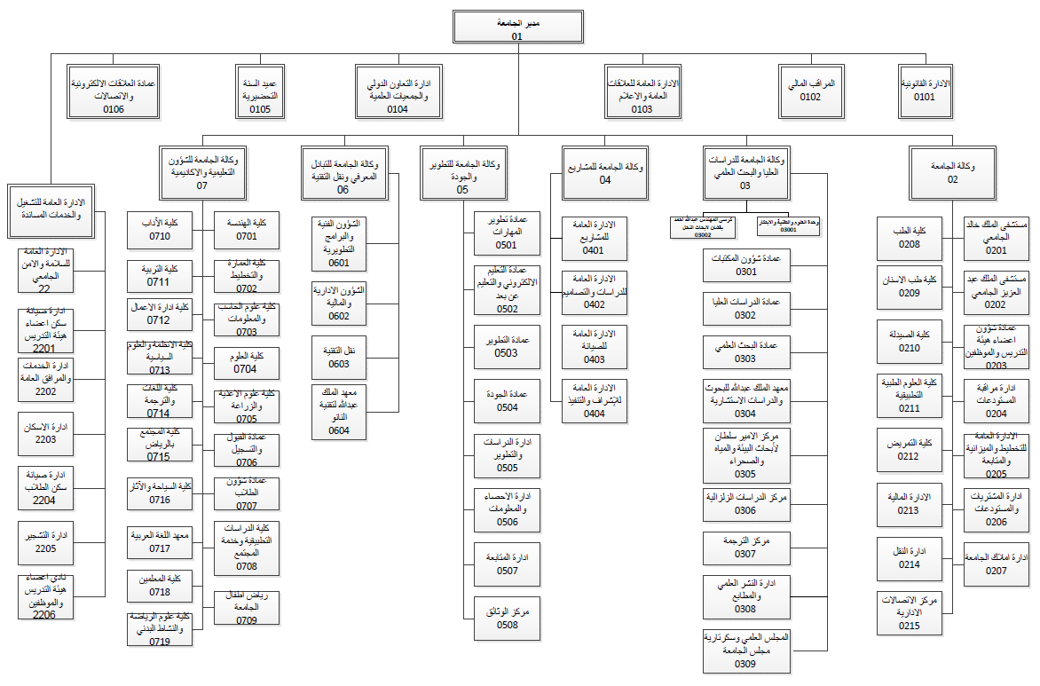
I
S
الدكتور هشام عادل عبهري

Slide 281
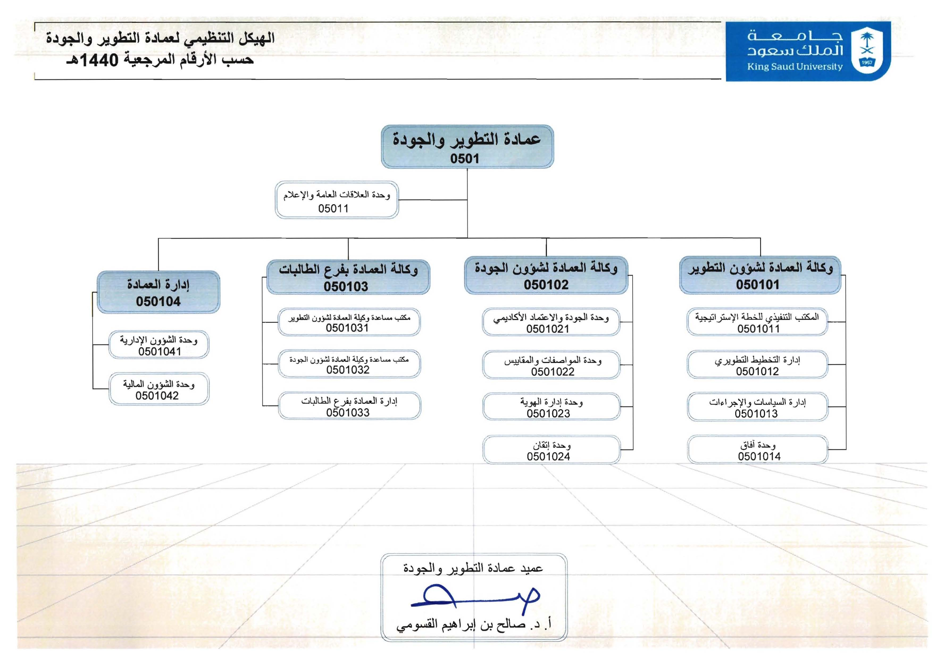
I
S
الدكتور هشام عادل عبهري

Slide 282
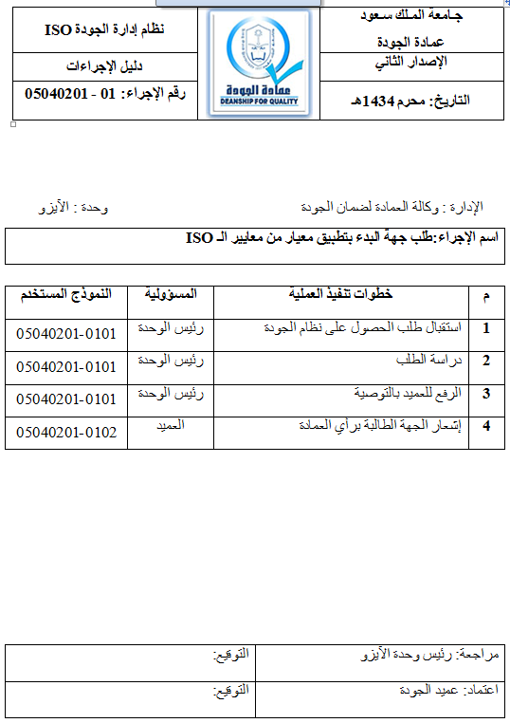
I
S
الدكتور هشام عادل عبهري

Slide 283
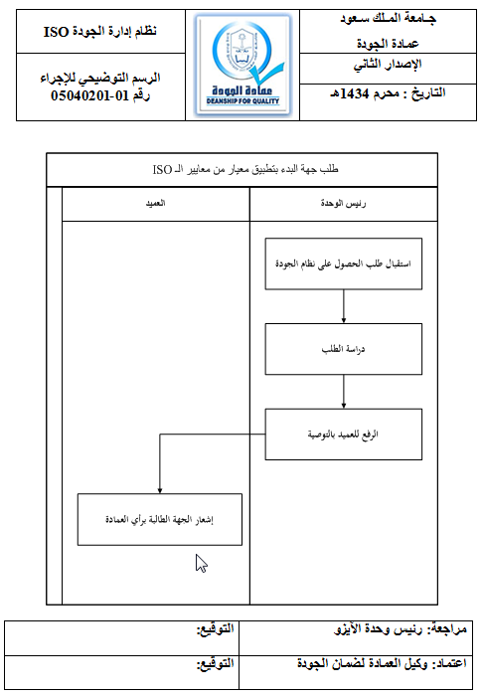
I
S
الدكتور هشام عادل عبهري

Slide 284

I
S
الدكتور هشام عادل عبهري

Slide 285
I
S
توضيح
الإجراء رقم (05040201 - 01)
تعني بـ (0504) الرقم التسلسلي للمستوى الإداري الأول في الهيكل التنظيمي لعمادة الجودة.
(02) الرقم التسلسلي للمستوى الإداري الثاني في الهيكل التنظيمي و هو لوكالة العمادة لضمان الجودة.
(01) الرقم التسلسلي للمستوى الإداري الثالث في الهيكل التنظيمي وهو لوحدة الآيزو.
(01) الرقم التسلسلي للإجراء الأول.
الدكتور هشام عادل عبهري

Slide 286

I
S
الدكتور هشام عادل عبهري

Slide 287
I
S
استطلاع آراء المستفيدين
ملفات التدريب
ملفات أهداف الجودة
الدكتور هشام عادل عبهري

